Slide 1
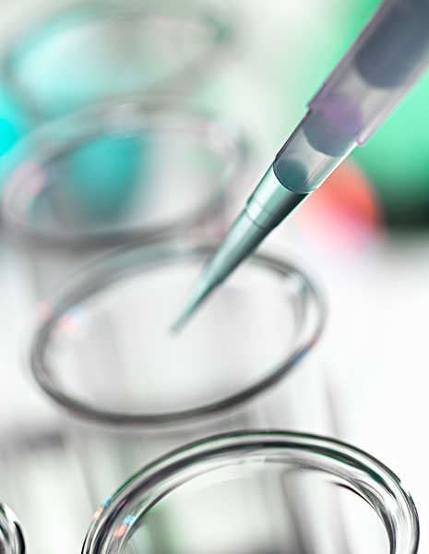
第28讲 水的电离和溶液的pH

Slide 2

考纲要求
1.了解水的电离、离子积常数以及影响水电离平衡的因素。
2.了解溶液的酸碱性与pH的关系。
3.能进行pH的简单计算。
4.了解测定溶液pH的方法(强酸、强碱)。
考点一
考点二
考点三
考点四
探究高考 明确考向
练出高分

Slide 3
考点一 水的电离

Slide 4
1
知识梳理
1.水的电离
水是极弱的电解质，水的电离方程式为 或
。
2.水的离子积常数
K_{w}＝c(H＋)·c(OH－)。
(1)室温下：K_{w}＝ 。
(2)影响因素：只与 有关，升高温度，K_{w} 。
(3)适用范围：K_{w}不仅适用于纯水，也适用于稀的 水溶液。
(4)K_{w}揭示了在任何水溶液中均存在H＋和OH－，只要温度不变，K_{w}不变。
1×10^{－14}
温度
增大
电解质
答案

Slide 5
3.影响水电离平衡的因素
(1)升高温度，水的电离程度 ，K_{w} 。
(2)加入酸或碱，水的电离程度 ，K_{w} 。
(3)加入可水解的盐(如FeCl₃、Na₂CO₃)，水的电离程度 ，K_{w} 。
增大
增大
减小
不变
增大
不变
答案

Slide 6
4.外界条件对水的电离平衡的影响
体系变化 条件 |  | 平衡移 动方向 | K_{w} | 水的电 离程度 | c(OH－) | c(H＋)
酸 |  | 逆 | 不变 | 减小 | 减小 | 增大
碱 |  | 逆 | 不变 | 减小 | 增大 | 减小
可水解的盐 | Na₂CO₃ | 正 | 不变 | 增大 | 增大 | 减小
 | NH₄Cl | 正 | 不变 | 增大 | 减小 | 增大
温度 | 升温 | 正 | 增大 | 增大 | 增大 | 增大
 | 降温 | 逆 | 减小 | 减小 | 减小 | 减小
其他：如加入Na |  | 正 | 不变 | 增大 | 增大 | 减小

Slide 7
深度思考
1.在pH＝2的盐酸溶液中由水电离出来的c(H＋)与c(OH－)之间的关系是什么？
答案 外界条件改变，水的电离平衡发生移动，但任何时候由水电离出的c(H＋)和c(OH－)总是相等的。
答案

Slide 8
2.甲同学认为，在水中加入H₂SO₄，水的电离平衡向左移动，解释是加入H₂SO₄后c(H＋)增大，平衡左移。乙同学认为，加入H₂SO₄后，水的电离平衡向右移动，解释为加入H₂SO₄后，c(H＋)浓度增大，H＋与OH－中和，平衡右移。你认为哪种说法正确？并说明原因。水的电离平衡移动后，溶液中c(H＋)·c(OH－)是增大还是减小？
答案 甲正确，温度不变，K_{w}是常数，加入H₂SO₄，c(H＋)增大，
c(H＋)·c(OH－)>K_{w}，平衡左移。
c(H＋)·c(OH－)不变，因为K_{w}仅与温度有关，温度不变，则K_{w}不变，与外加酸、碱、盐无关。
答案

Slide 9
反思归纳
(1)水的离子积常数K_{w}＝c(H＋)·c(OH－)，其实质是水溶液中的H＋和OH－浓度的乘积，不一定是水电离出的H＋和OH－浓度的乘积，所以与其说K_{w}是水的离子积常数，不如说是水溶液中的H＋和OH－的离子积常数。即K_{w}不仅适用于水，还适用于酸性或碱性的稀溶液。不管哪种溶液均有c(H＋) ＝c(OH－) 。
(2)水的离子积常数显示了在任何水溶液中均存在水的电离平衡，都有H＋和OH－共存，只是相对含量不同而已。
H₂O
H₂O

Slide 10
2
解题探究
1
2
3
4
5
题组一 影响水电离平衡的因素及结果判断
1.一定温度下，水存在H₂OH＋＋OH－ ΔH>0的平衡，下列叙述一定正确的是( )
A.向水中滴入少量稀盐酸，平衡逆向移动，K_{w}减小
B.将水加热，K_{w}增大，pH减小
C.向水中加入少量固体CH₃COONa，平衡逆向移动，c(H＋)降低
D.向水中加入少量固体硫酸钠，c(H＋)＝10^{－7} mol·L^{－1}，K_{w}不变
解析 A项，K_{w}应不变；C项，平衡应正向移动；
D项，由于没有指明温度，c(H＋)不一定等于10^{－7} mol·L^{－1}。
B
解析答案

Slide 11
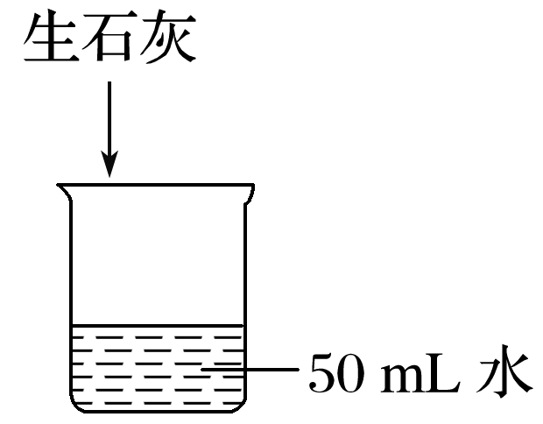
1
2
3
4
5
2.常温下，向盛水烧杯中加2 g生石灰(如右图)。搅拌后再恢复到原温，在此过程中，下列说法正确的是(注：对水的电离平衡的影响，H＋或OH－浓度的变化大于温度的变化)( )
A.该过程中水的电离常数不变
B.Ca(OH)₂ 的电离程度先变大后变小最后不变
C.水的电离平衡向逆反应方向移动最后不变
D.水的电离度将会先变小然后变大最后不变
解析答案

Slide 12
1
2
3
4
5
解析 生石灰和水反应生成Ca(OH)₂，Ca(OH)₂电离出OH－，OH－能抑制水的电离，所以水的电离平衡向逆反应方向移动，当Ca(OH)₂饱和后，水的电离平衡不再移动。
答案 C

Slide 13
1
2
3
4
5
题组二 水电离出的c(H＋)或c(OH－)的定性比较
3.(1)25 ℃时，相同物质的量浓度的下列溶液中：①NaCl ②NaOH ③H₂SO₄ ④(NH₄)₂SO₄，其中水的电离程度由大到小顺序_______________。
(2)物质的量浓度相同的NaOH溶液与盐酸溶液中，水的电离程度_____；常温下，pH＝5的NH₄Cl溶液与pH＝9的CH₃COONa溶液中，水的电离程度____。(均填“前者大”、“后者大”或“相同”)
④＞①＞②＞③
相同
相同
答案

Slide 14
1
2
3
4
5
题组三 水电离出的c(H＋)或c(OH－)的定量计算
4.求算下列常温下溶液中由H₂O电离的c(H＋)和c(OH－)。
(1)pH＝2的H₂SO₄溶液
c(H＋)＝____________，c(OH－)＝____________。
解析 pH＝2的H₂SO₄溶液中，H＋来源有两个：H₂SO₄的电离和H₂O的电离，而OH－只来源于水。应先求算c(OH－)，即为水电离的c(H＋)或c(OH－)。
10^{－12} mol·L^{－1}
10^{－12} mol·L^{－1}
解析答案

Slide 15
1
2
3
4
5
(2)pH＝10的NaOH溶液
c(H＋)＝____________，c(OH－)＝____________。
解析 pH＝10的NaOH溶液中，OH－有两个来源：H₂O的电离和NaOH的电离，H＋只来源于水。应先求出c(H＋)，即为水电离的c(OH－)或c(H＋)，c(OH－)＝10^{－4} mol·L^{－1}，c(H＋)＝10^{－10} mol·L^{－1}，则水电离的c(H＋)＝c(OH－)＝10^{－10} mol·L^{－1}。
10^{－10} mol·L^{－1}
10^{－10} mol·L^{－1}
解析答案

Slide 16
1
2
3
4
5
(3)pH＝2的NH₄Cl溶液
c(H＋)＝____________。
(4)pH＝10的Na₂CO₃溶液
c(OH－)＝____________。
解析 (3)(4)水解的盐溶液中的H＋或OH－均由水电离产生，水解显酸性的盐应计算其c(H＋)，水解显碱性的盐应计算其c(OH－)。pH＝2的NH₄Cl中由水电离产生的c(H＋)＝10^{－2} mol·L^{－1}；pH＝10的Na₂CO₃溶液中由水电离产生的c(OH－)＝10^{－4} mol·L^{－1}。
10^{－2} mol·L^{－1}
10^{－4} mol·L^{－1}
解析答案

Slide 17
1
2
3
4
5
5.下列四种溶液中，室温下由水电离生成的H＋浓度之比(①∶②∶③∶④)是( )
①pH＝0的盐酸 ②0.1 mol·L^{－1}的盐酸 ③0.01 mol·L^{－1}的NaOH溶液
④pH＝11的NaOH溶液
A.1∶10∶100∶1 000 B.0∶1∶12∶11
C.14∶13∶12∶11 D.14∶13∶2∶3
解析答案

Slide 18
1
2
3
4
5
解析 ①中c(H＋)＝1 mol·L^{－1}，由水电离出的c(H＋)与溶液中c(OH－)相等，等于1.0×10^{－14} mol·L^{－1}；
②中c(H＋)＝0.1 mol·L^{－1}，由水电离出的c(H＋)＝1.0×10^{－13} mol·L^{－1}；
③中c(OH－)＝1.0×10^{－2} mol·L^{－1}，由水电离出的c(H＋)与溶液中c(H＋)相等，等于1.0×10^{－12} mol·L^{－1}；
④中c(OH－)＝1.0×10^{－3} mol·L^{－1}，同③所述由水电离出的c(H＋)＝1.0×10^{－11} mol·L^{－1}。
即(1.0×10^{－14})∶(1.0×10^{－13})∶(1.0×10^{－12})∶(1.0×10^{－11})＝1∶10∶100∶1 000。
答案 A

Slide 19
1
方法技巧
理清溶液中H＋或OH－的来源
1.常温下，中性溶液
c(OH－)＝c(H＋)＝10^{－7} mol·L^{－1}
2.溶质为酸的溶液
(1)来源
OH－全部来自水的电离，水电离产生的c(H＋)＝c(OH－)。

Slide 20
(2)实例
如计算pH＝2的盐酸溶液中由水电离出的c(H＋)，方法是先求出溶液中的c(OH－)＝(K_{w}/10^{－2}) mol·L^{－1}＝10^{－12} mol·L^{－1}，即由水电离出的c(H＋)＝c(OH－)＝10^{－12} mol·L^{－1}。
3.溶质为碱的溶液
(1)来源
H＋全部来自水的电离，水电离产生的c(OH－)＝c(H＋)。

Slide 21
(2)实例
如计算pH＝12的NaOH溶液中由水电离出的c(OH－)，方法是知道溶液中的c(H＋)＝10^{－12} mol·L^{－1}，即由水电离出的c(OH－)＝c(H＋)＝10^{－12} mol·L^{－1}。

Slide 22
4.水解呈酸性或碱性的盐溶液
(1)pH＝5的NH₄Cl溶液中H＋全部来自水的电离，由水电离的c(H＋)＝10^{－5} mol·L^{－1}，因为部分OH－与部分 结合，溶液中c(OH－)＝10^{－9} mol·L^{－1}。
(2)pH＝12的Na₂CO₃溶液中OH－全部来自水的电离，由水电离出的c(OH－)＝10^{－2} mol·L^{－1}。
返回

Slide 23
考点二 溶液的酸碱性和pH

Slide 24
1
知识梳理
1.溶液的酸碱性
溶液的酸碱性取决于溶液中c(H＋)和c(OH－)的相对大小。
(1)酸性溶液：c(H＋) c(OH－)，常温下，pH 7。
(2)中性溶液：c(H＋) c(OH－)，常温下，pH 7。
(3)碱性溶液：c(H＋) c(OH－)，常温下，pH 7。
>
<
＝
＝
<
>
答案

Slide 25
2.pH及其测量
(1)计算公式：pH＝ 。
(2)测量方法
①pH试纸法：用镊子夹取一小块试纸放在洁净的 或 上，用玻璃棒蘸取待测液点在试纸的中央，变色后与标准比色卡对照，即可确定溶液的pH。
②pH计测量法。
－lgc(H＋)
玻璃片
表面皿
答案

Slide 26
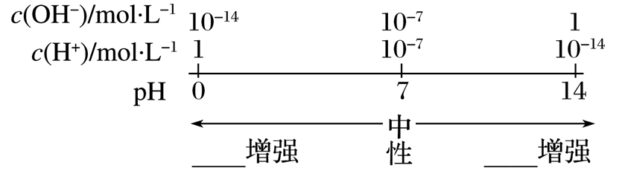
(3)溶液的酸碱性与pH的关系
常温下：
酸性
碱性
答案

Slide 27
3.溶液pH的计算
(1)单一溶液的pH计算
强酸溶液：如H_{n}A，设浓度为c mol·L^{－1}，c(H＋)＝nc mol·L^{－1}，pH＝
－lgc(H＋)＝－lg (nc)。
强碱溶液(25 ℃)：如B(OH)_{n}，设浓度为c mol·L^{－1}，c(H＋)＝ mol·L^{－1}，pH＝－lgc(H＋)＝14＋lg(nc)。

Slide 28
(2)混合溶液pH的计算类型
①两种强酸混合：直接求出c(H＋)_{混}，再据此求pH。c(H＋)_{混}＝
。
②两种强碱混合：先求出c(OH－)_{混}，再据K_{w}求出c(H＋)_{混}，最后求pH。c(OH－)_{混}＝ 。

Slide 29
③强酸、强碱混合：先判断哪种物质过量，再由下式求出溶液中H＋或OH－的浓度，最后求pH。

Slide 30
深度思考
1.用“酸性”、“碱性”、“中性”或“不确定”填空。
(1)pH<7的溶液( )
(2)pH＝7的溶液( )
(3)c(H＋)＝c(OH－)的溶液( )
(4)c(H＋)＝1×10^{－7}mol·L^{－1}的溶液( )
(5)c(H＋)>c(OH－)的溶液( )
(6)0.1 mol·L^{－1}的NH₄Cl溶液( )
(7)0.1 mol·L^{－1}的NaHCO₃溶液( )
(8)0.1 mol·L^{－1}的NaHSO₃溶液( )
不确定
不确定
中性
不确定
酸性
酸性
碱性
酸性
答案

Slide 31
2.用pH试纸测溶液的pH时应注意什么问题？记录数据时又要注意什么？是否可用pH试纸测定氯水的pH?
答案 pH试纸使用前不能用蒸馏水润湿，否则待测液因被稀释可能产生误差；用pH试纸读出的pH值只能是整数；不能用pH试纸测定氯水的pH，因为氯水呈酸性的同时呈现强氧化性(漂白性)。
答案

Slide 32
反思归纳
(1)溶液呈现酸、碱性的实质是c(H＋)与c(OH－)的相对大小，不能只看pH，一定温度下pH＝6的溶液也可能显中性，也可能显酸性，应注意温度。
(2)使用pH试纸测溶液pH时不能用蒸馏水润湿。
(3)25 ℃时，pH＝12的溶液不一定为碱溶液，pH＝2的溶液也不一定为酸溶液，也可能为能水解的盐溶液。

Slide 33
2
解题探究
1
2
3
4
5
6
题组一 溶液混合酸碱性判断规律
1.判断下列溶液在常温下的酸、碱性(在括号中填“酸性”、“碱性”或“中性”)。
(1)相同浓度的HCl和NaOH溶液等体积混合( )
(2)相同浓度的CH₃COOH和NaOH溶液等体积混合( )
(3)相同浓度NH₃·H₂O和HCl溶液等体积混合( )
(4)pH＝2的HCl和pH＝12的NaOH溶液等体积混合( )
(5)pH＝3的HCl和pH＝10的NaOH溶液等体积混合( )
中性
碱性
酸性
中性
酸性
答案

Slide 34
1
2
3
4
5
6
(6)pH＝3的HCl和pH＝12的NaOH溶液等体积混合( )
(7)pH＝2的CH₃COOH和pH＝12的NaOH溶液等体积混合( )
(8)pH＝2的HCl和pH＝12的NH₃·H₂O等体积混合( )
碱性
酸性
碱性
答案

Slide 35
1
2
3
4
5
6
题组二 走出溶液稀释时pH值的判断误区
2.1 mL pH＝9的NaOH溶液，加水稀释到10 mL，pH＝__；加水稀释到100 mL，pH_____7。
8
接近
答案

Slide 36
1
2
3
4
5
6
3.pH＝5的H₂SO₄溶液，加水稀释到500倍，则稀释后 与c(H＋)的比
值为___。
解析答案

Slide 37
1
2
3
4
5
6
4.(1)体积相同，浓度均为0.2 mol·L^{－1}的盐酸和CH₃COOH溶液，分别加水稀释10倍，溶液的pH分别变成m和n，则m与n的关系为____。
(2)体积相同，浓度均为0.2 mol·L^{－1}的盐酸和CH₃COOH溶液，分别加水稀释m倍、n倍，溶液的pH都变成3，则m与n的关系为_____。
(3)体积相同，pH均等于1的盐酸和CH₃COOH溶液，分别加水稀释m倍、n倍，溶液的pH都变成3，则m与n的关系为____。
(4)体积相同，pH均等于13的氨水和NaOH溶液，分别加水稀释m倍、n倍，溶液的pH都变成9，则m与n的关系为____。
m<n
m>n
m<n
m>n
解析答案

Slide 38
1
2
3
4
5
6
题组三 多角度计算溶液的pH值
5.求下列常温条件下溶液的pH(已知lg1.3＝0.1，lg2＝0.3，混合溶液忽略体积的变化)。
(1)0.005 mol·L^{－1}的H₂SO₄溶液
答案 2
答案

Slide 39
1
2
3
4
5
6
(2)0.1 mol·L^{－1}的CH₃COOH溶液(已知CH₃COOH的电离常数K_{a}＝1.8×10^{－5})
解析 CH₃COOH CH₃COO－ ＋ H＋
c(初始) 0.1 0 0
c(电离) c(H＋) c(H＋) c(H＋)
c(平衡) 0.1－c(H＋) c(H＋) c(H＋)
解得c(H＋)＝1.3×10^{－3} mol·L^{－1}，
所以pH＝－lg c(H＋)＝－lg(1.3×10^{－3})＝2.9。
答案 2.9
解析答案

Slide 40
1
2
3
4
5
6
解析 NH₃·H₂O OH－ ＋
c(初始) 0.1 mol·L^{－1} 0 0
c(电离) 0.1×1% 0.1×1% 0.1×1%
mol·L^{－1} mol·L^{－1} mol·L^{－1}
则c(OH－)＝0.1×1% mol·L^{－1}＝10^{－3}mol·L^{－1}
c(H＋)＝10^{－11} mol·L^{－1}，所以pH＝11。
答案 11
解析答案

Slide 41
1
2
3
4
5
6
(4)将pH＝8的NaOH与pH＝10的NaOH溶液等体积混合
解析 将pH＝8的NaOH与pH＝10的NaOH溶液等体积混合后,溶液中c(H＋)
很明显可以根据pH来算，可以根据经验公式来求算pH＝10－lg2(即0.3)，所以答案为9.7。
答案 9.7
解析答案

Slide 42
1
2
3
4
5
6
(5)常温下，将pH＝5的盐酸与pH＝9的NaOH溶液以体积比11∶9混合
解析 pH＝5的盐酸溶液中c(H＋)＝10^{－5} mol·L^{－1}，pH＝9的氢氧化钠溶液中c(OH－)＝10^{－5} mol·L^{－1}，两者以体积比11∶9混合，则酸过量，混合液的pH小于7。
c(H＋)＝ mol·L^{－1}＝1.0×10^{－6} mol·L^{－1}，
pH＝－lg(1.0×10^{－6})＝6。
答案 6
解析答案

Slide 43
1
2
3
4
5
6
(6)将pH＝3的HCl与pH＝3的H₂SO₄等体积混合
答案 3
(7)0.001 mol·L^{－1}的NaOH溶液
答案 11
(8)pH＝2的盐酸与等体积的水混合
答案 2.3
(9)pH＝2的盐酸加水稀释到1 000倍
答案 5
答案

Slide 44
1
2
3
4
5
6
题组四 强酸、强碱混合呈中性pH与体积关系
6.在某温度时，测得0.01 mol·L^{－1}的NaOH溶液的pH＝11。
(1)该温度下水的离子积常数K_{w}＝_____。
解析 由题意知，溶液中c(H＋)＝10^{－11} mol·L^{－1}，c(OH－)＝0.01 mol·L^{－1}，故K_{w}＝c(H＋)·c(OH－)＝10^{－13}。
10^{－13}
解析答案

Slide 45
1
2
3
4
5
6
(2)在此温度下，将pH＝a的NaOH溶液V_{a} L与pH＝b的硫酸V_{b} L混合。
①若所得混合液为中性，且a＝12，b＝2，则V_{a}∶V_{b}＝______。
解析 根据中和反应：H＋＋OH－===H₂O。
c(H＋)·V_{b}＝c(OH－)·V_{a}
1∶10
10^{－2}·V_{b}＝10^{－13}/10^{－12}·V_{a}
解析答案

Slide 46
1
2
3
4
5
6
②若所得混合液为中性，且a＋b＝12，则V_{a}∶V_{b}＝______。
解析 根据中和反应H＋＋OH－===H₂O
c(H＋)·V_{b}＝c(OH－)·V_{a}
10^{－b}·V_{b}＝10^{－13}/10^{－a}·V_{a}
10∶1
解析答案

Slide 47
易错警示 方法指导
1.酸、碱稀释时两个误区
(1)不能正确理解酸、碱的无限稀释规律
常温下任何酸或碱溶液无限稀释时，溶液的pH都不可能大于7或小于7，只能接近7。

Slide 48
(2)不能正确理解弱酸、弱碱的稀释规律
溶液 |  | 稀释前溶液pH | 加水稀释到体积为原来的10^{n}倍 | 稀释后溶液pH
酸 | 强酸 | pH＝a |  | pH＝a＋n
 | 弱酸 |  |  | a＜pH＜a＋n
碱 | 强碱 | pH＝b |  | pH＝b－n
 | 弱碱 |  |  | b－n＜pH＜b
注：表中a＋n＜7，b－n＞7。

Slide 49
2.强酸强碱混合的计算规律
将强酸、强碱溶液以某体积之比混合,若混合液呈中性,则c(H＋)∶c(OH－)、V_{碱}∶V_{酸}、pH_{酸}＋pH_{碱}有如下规律(25 ℃)：因c(H＋)_{酸}·V_{酸}＝c(OH－)_{碱}·V_{碱}，

Slide 50
V_{酸}∶V_{碱} | c(H＋)∶c(OH－) | pH_{酸}＋pH_{碱}
10∶1 | 1∶10 | 15
1∶1 | 1∶1 | 14
1∶10 | 10∶1 | 13
m∶n | n∶m
返回

Slide 51
考点三 酸、碱中和滴定

Slide 52
1
知识梳理
1.实验原理
利用酸碱中和反应，用已知浓度酸(或碱)来测定未知浓度的碱(或酸)的实验方法。以标准盐酸溶液滴定待测的NaOH溶液，待测的NaOH溶液的物质的量浓度为c(NaOH)＝
。
酸碱中和滴定的关键：
(1)准确测定 ；
(2)准确判断 。
标准液和待测液的体积
滴定终点
答案

Slide 53
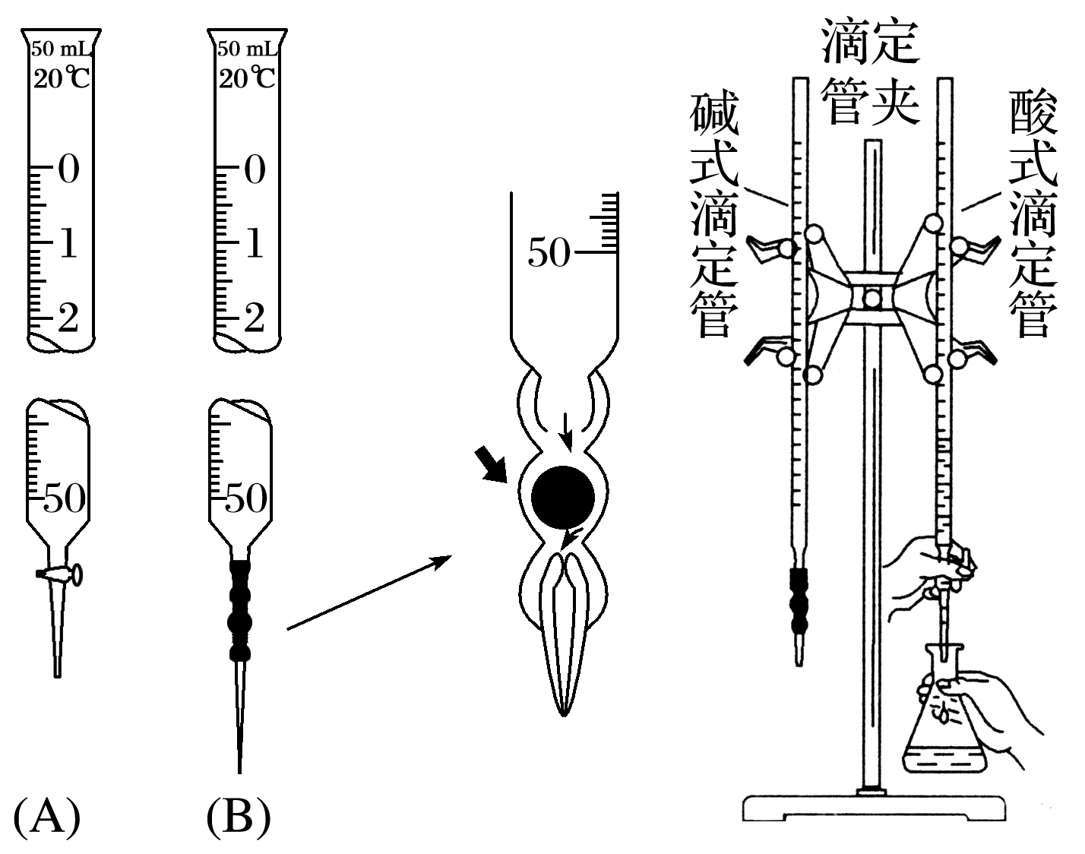
2.实验用品
(1)仪器
图(A)是 ，图B是 、滴定管夹、铁架台、 。
酸式滴定管
碱式滴定管
锥形瓶
答案

Slide 54
(2)试剂
标准液、待测液、指示剂、蒸馏水。
(3)滴定管的使用
①酸性、氧化性的试剂一般用酸式滴定管，因为酸性和氧化性物质易____
。
②碱性的试剂一般用 滴定管，因为碱性物质易 ，致使_____无法打开。
腐蚀
橡胶管
碱式
腐蚀玻璃
活塞
答案

Slide 55
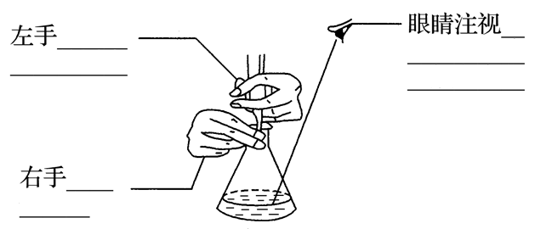
3.实验操作
实验操作以标准盐酸滴定待测NaOH溶液为例
(1)滴定前的准备
①滴定管：查漏→洗涤→润洗→装液→调液面→记录。
②锥形瓶：注碱液→记体积→加指示剂。
(2)滴定
控制滴
锥
形瓶内溶液
定管的活塞
的颜色变化
摇动
锥形瓶
答案

Slide 56
(3)终点判断
等到滴入最后一滴标准液，指示剂变色，且在半分钟内 原来的颜色，视为滴定终点并记录标准液的体积。
(4)数据处理
按上述操作重复 次，求出用去标准盐酸体积的平均值，根据
c(NaOH)＝____________计算。
不恢复
二至三
答案

Slide 57
4.常用酸碱指示剂及变色范围
指示剂 | 变色范围的pH
石蕊 | <5.0红色 | 5.0～8.0____ | >8.0蓝色
甲基橙 | <3.1____ | 3.1～4.4橙色 | >4.4黄色
酚酞 | <8.2无色 | 8.2～10.0______ | >10.0____
紫色
红色
浅红色
红色
答案

Slide 58
5.指示剂选择的基本原则
变色要灵敏，变色范围要小，使变色范围尽量与滴定终点溶液的酸碱性一致。
(1)不能用石蕊作指示剂。
(2)滴定终点为碱性时，用酚酞作指示剂，例如用NaOH溶液滴定醋酸。
(3)滴定终点为酸性时，用甲基橙作指示剂，例如用盐酸滴定氨水。
(4)强酸滴定强碱一般用甲基橙，但用酚酞也可以。
(5)并不是所有的滴定都须使用指示剂，如用标准的Na₂SO₃溶液滴定KMnO₄溶液时，KMnO₄颜色褪去时即为滴定终点。

Slide 59
深度思考
1.KMnO₄(H＋)溶液、溴水、Na₂CO₃溶液、稀盐酸应分别盛放在哪种滴定管中？
答案 强氧化性溶液、酸性溶液应盛放在酸式滴定管中，碱性溶液应盛放在碱式滴定管中。
即酸性KMnO₄溶液、溴水、稀盐酸应盛放在酸式滴定管中，Na₂CO₃溶液应盛放在碱式滴定管中。
答案

Slide 60
2.酸式滴定管怎样查漏？
答案 将旋塞关闭，滴定管里注入一定量的水，把它固定在滴定管夹上，放置10分钟，观察滴定管口及旋塞两端是否有水渗出，旋塞不渗水才可使用。
3.滴定管盛标准溶液时，其液面一定要在0刻度吗？
答案 不一定。只要在0刻度或0刻度以下的某刻度即可，但一定要记录下滴定开始前液面的读数。
答案

Slide 61
4.滴定终点就是酸碱恰好中和的点吗？
答案 滴定终点是指示剂颜色发生突变的点，不一定是酸碱恰好中和的点。
答案

Slide 62
2
解题探究
1
2
3
4
5
6
7
题组一 误差分析的全面突破
1.用标准盐酸溶液滴定未知浓度的NaOH溶液(酚酞作指示剂)，用“偏高”、“偏低”或“无影响”填空。
(1)酸式滴定管未用标准溶液润洗( )
(2)锥形瓶用待测溶液润洗( )
(3)锥形瓶洗净后还留有蒸馏水( )
(4)放出碱液的滴定管开始有气泡，放出液体后气泡消失( )
(5)酸式滴定管滴定前有气泡，滴定终点时气泡消失( )
偏高
偏高
无影响
偏低
偏高
答案

Slide 63
1
2
3
4
5
6
7
(6)部分酸液滴出锥形瓶外( )
(7)酸式滴定管滴定前读数正确，滴定后俯视读数(或前仰后俯)( )
(8)酸式滴定管滴定前读数正确，滴定后仰视读数(或前俯后仰)( )
偏高
偏低
偏高
答案

Slide 64
1
2
3
4
5
6
7
题组二 指示剂、仪器的准确选择
2.实验室现有3种酸碱指示剂，其pH变色范围如下：
甲基橙：3.1～4.4 石蕊：5.0～8.0 酚酞：8.2～10.0
用0.100 0 mol·L^{－1} NaOH溶液滴定未知浓度的CH₃COOH溶液，反应恰好完全时，下列叙述中正确的是( )
A.溶液呈中性，可选用甲基橙或酚酞作指示剂
B.溶液呈中性，只能选用石蕊作指示剂
C.溶液呈碱性，可选用甲基橙或酚酞作指示剂
D.溶液呈碱性，只能选用酚酞作指示剂
解析答案

Slide 65
1
2
3
4
5
6
7
解析 NaOH溶液和CH₃COOH溶液恰好完全反应时生成CH₃COONa，由于CH₃COO－水解显碱性，而酚酞的变色范围为8.2～10.0，比较接近。因此答案为D。
答案 D

Slide 66
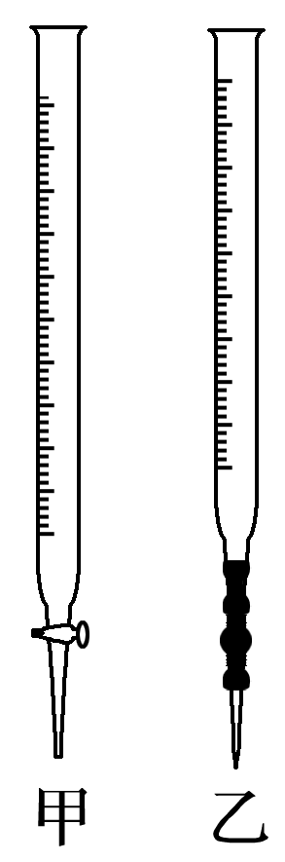
1
2
3
4
5
6
7
3.用已知浓度的NaOH溶液滴定某H₂SO₄溶液的浓度(如图所示)，下表中正确的选项是( )
D
选项 | 锥形瓶中溶液 | 滴定管中溶液 | 选用指示剂 | 选用滴定管
A | 碱 | 酸 | 石蕊 | 乙
B | 酸 | 碱 | 酚酞 | 甲
C | 碱 | 酸 | 甲基橙 | 乙
D | 酸 | 碱 | 酚酞 | 乙
答案

Slide 67
1
2
3
4
5
6
7
题组三 滴定终点的规范描述
4.(1)用a mol·L^{－1}的HCl滴定未知浓度的NaOH溶液，用酚酞作指示剂，达到滴定终点的现象是________________________________________________
_______________；
若用甲基橙作指示剂，滴定终点现象是______________________________
_____________________________________。
滴入最后一滴标准液，溶液由红色变为无色，且半分
钟内不恢复红色
当滴入最后一滴标准液，溶液由
黄色变为橙色，且半分钟内不恢复黄色
答案

Slide 68
1
2
3
4
5
6
7
(2)用标准碘溶液滴定溶有SO₂的水溶液，以测定水中SO₂的含量，应选用________作指示剂，达到滴定终点的现象是_________________________
________________________________。
(3)用标准酸性KMnO₄溶液滴定溶有SO₂的水溶液，以测定水中SO₂的含量，是否需要选用指示剂___(填“是”或“否”)，达到滴定终点的现象是
_____________________________________________________________________。
淀粉溶液
当滴入最后一滴标准液，溶液
由无色变为蓝色，且半分钟内不褪色
否
当滴入最后一滴酸性KMnO₄溶液，溶液由无色变为紫红色，且半分钟内不褪色
答案

Slide 69
1
2
3
4
5
6
7
(4)用氧化还原滴定法测定TiO₂的质量分数：一定条件下，将TiO₂溶解并还原为Ti^{3＋}，再用KSCN溶液作指示剂，用NH₄Fe(SO₄)₂标准溶液滴定Ti^{3＋}至全部生成Ti^{4＋}，滴定Ti^{3＋}时发生反应的离子方程式为___________________
____，达到滴定终点时的现象是____________________________________
_________________。
Ti^{3＋}＋Fe^{3＋}===Ti^{4＋}＋
Fe^{2＋}
当滴入最后一滴标准液，溶液变成血红色，
且半分钟内不褪色
答案

Slide 70
1
2
3
4
5
6
7
题组四 全面突破酸、碱中和滴定
5.某学生用已知物质的量浓度的盐酸来测定未知物质的量浓度的NaOH溶液时，选择甲基橙作指示剂。请填写下列空白：
(1)用标准的盐酸滴定待测的NaOH溶液时，左手握酸式滴定管的活塞，右手摇动锥形瓶，眼睛注视______________________，直到因加入一滴盐酸后，溶液由黄色变为橙色，并__________________为止。
解析 在求c(NaOH)和进行误差分析时应依据公式：c(NaOH)＝ 。欲求c(NaOH)，须先求V[(HCl)_{aq}]再代入公式；进行误差分析时，要考虑实际操
作对每一个量即V[(HCl)_{aq}]和V[(NaOH)_{aq}]的影响，进而影响c(NaOH)。
考查酸碱中和滴定实验的规范操作。
锥形瓶中溶液颜色变化
在半分钟内不变色
解析答案

Slide 71
1
2
3
4
5
6
7
(2)下列操作中可能使所测NaOH溶液的浓度数值偏低的是____(填字母)。
A.酸式滴定管未用标准盐酸润洗就直接注入标准盐酸
B.滴定前盛放NaOH溶液的锥形瓶用蒸馏水洗净后没有干燥
C.酸式滴定管在滴定前有气泡，滴定后气泡消失
D.读取盐酸体积时，开始仰视读数，滴定结束时俯视读数
解析答案

Slide 72
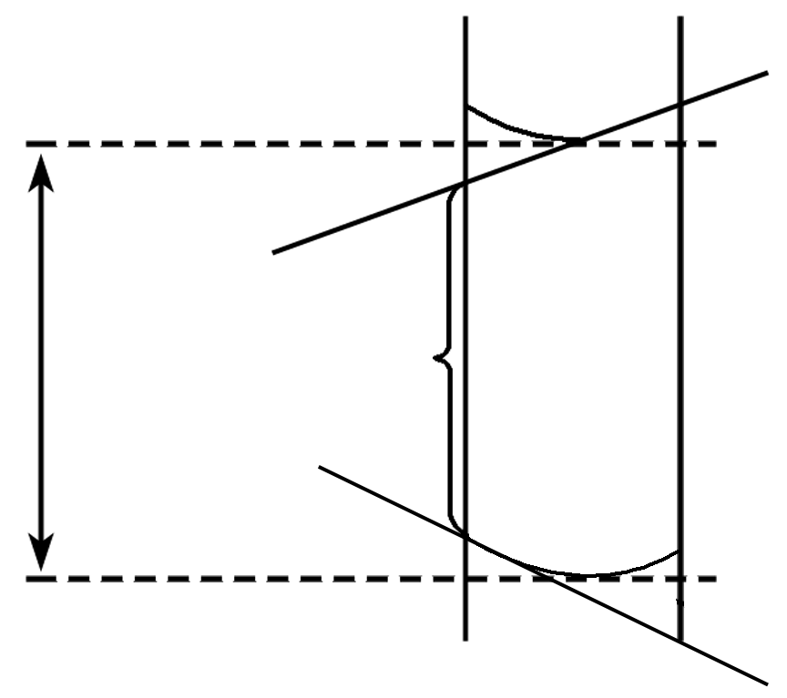
1
2
3
4
5
6
7
解析 考查由于不正确操作引起的误差分析。滴定管未用标准盐酸润洗，内壁附着一层水，可将加入的盐酸稀释，中和相同量的碱，所需盐酸的体积偏大，结果偏高；
用碱式滴定管取出的待测NaOH溶液的物质的量一旦确定，倒入锥形瓶后，水的加入不影响OH－的物质的量，也就不影响结果；
若排出气泡，液面会下降，故读取V_{酸}偏大，结果偏高；
正确读数(虚线部分)和错误读数(实线部分)如图所示：
答案 D

Slide 73
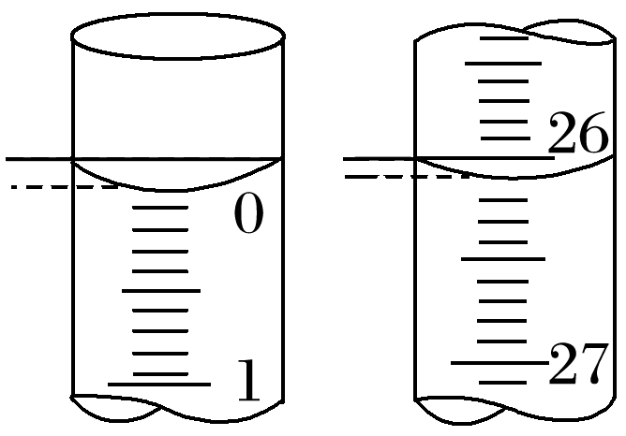
1
2
3
4
5
6
7
(3)若滴定开始和结束时，酸式滴定管中的液面如图所示，则起始读数为____mL，终点读数为_____mL，所用盐酸溶液的体积为_____mL。
0.00
26.10
26.10
解析 读数时，以凹液面的最低点为基准。
解析答案

Slide 74
1
2
3
4
5
6
7
(4)某学生根据3次实验分别记录有关数据如下表：
滴定次数 | 待测NaOH溶液的体积/mL | 0.100 0 mol·L^{－1}盐酸的体积/mL
 |  | 滴定前刻度 | 滴定后刻度 | 溶液体积/mL
第一次 | 25.00 | 0.00 | 26.11 | 26.11
第二次 | 25.00 | 1.56 | 30.30 | 28.74
第三次 | 25.00 | 0.22 | 26.31 | 26.09
依据上表数据列式计算该NaOH溶液的物质的量浓度。
解析答案

Slide 75
1
2
3
4
5
6
7

Slide 76
1
2
3
4
5
6
7
题组五 关系式法在“滴定”拓展中的应用
6.KMnO₄溶液常用作氧化还原反应滴定的标准液，由于KMnO₄的强氧化性，它的溶液很容易被空气中或水中的某些少量还原性物质还原，生成难溶性物质MnO(OH)₂，因此配制KMnO₄标准溶液的操作如下：
①称取稍多于所需量的KMnO₄固体溶于水中，将溶液加热并保持微沸1 h；②用微孔玻璃漏斗过滤除去难溶的MnO(OH)₂；③过滤得到的KMnO₄溶液贮存于棕色试剂瓶并放在暗处；④利用氧化还原滴定方法，在70～80 ℃条件下用基准试剂(纯度高、相对分子质量较大、稳定性较好的物质)溶液标定其浓度。

Slide 77
1
2
3
4
5
6
7
请回答下列问题：
(1)准确量取一定体积的KMnO₄溶液需要使用的仪器是____________。
解析 KMnO₄溶液具有强氧化性，能将碱式滴定管下端的橡胶管腐蚀，所以不能用碱式滴定管量取，应用酸式滴定管量取。
(2)在下列物质中，用于标定KMnO₄溶液的基准试剂最好选用___(填字母)。
A.H₂C₂O₄·2H₂O B.FeSO₄ C.浓盐酸 D.Na₂SO₃
解析 H₂C₂O₄·2H₂O在常温常压下是稳定的结晶水合物；
FeSO₄在空气中不稳定易被氧化，铁元素的化合价从＋2升高到＋3；
浓盐酸易挥发；
Na₂SO₃在空气中不稳定易被氧化成Na₂SO₄。
酸式滴定管
A
解析答案

Slide 78
1
2
3
4
5
6
7
(3)若准确称取W g你选的基准试剂溶于水配成500 mL溶液，取25.00 mL置于锥形瓶中，用KMnO₄溶液滴定至终点，消耗KMnO₄溶液V mL。KMnO₄溶液的物质的量浓度为 mol·L^{－1}。
____
解析答案

Slide 79
1
2
3
4
5
6
7
(4)若用放置两周的KMnO₄标准溶液去测定水样中Fe^{2＋}的含量，测得的浓度值将____(填“偏高”、“偏低”或“无影响”)。
解析 在放置过程中，由于空气中还原性物质的作用，使KMnO₄溶液的浓度变小了，再去滴定水样中的Fe^{2＋}时，消耗KMnO₄溶液(标准溶液)的体积会增大，导致计算出来的c(Fe^{2＋})会增大，测定的结果将偏高。
偏高
解析答案

Slide 80
1
2
3
4
5
6
7
7.为测定某石灰石中CaCO₃的质量分数，称取W g石灰石样品,加入过量的浓度为6 mol·L^{－1}的盐酸，使它完全溶解，加热煮沸，除去溶解的CO₂，再加入足量的草酸铵[(NH₄)₂C₂O₄]溶液后，慢慢加入氨水可降低溶液的酸度，则析出草酸钙沉淀： ＋Ca^{2＋}===CaC₂O₄↓，过滤出CaC₂O₄后，用稀硫酸溶解：CaC₂O₄＋H₂SO₄===H₂C₂O₄＋CaSO₄，再用蒸馏水稀释至V₀ mL，取出V₁ mL，用a mol·L^{－1}的酸性KMnO₄溶液滴定，此时发生反应
＋5H₂C₂O₄＋6H＋===2Mn＋＋10CO₂↑＋8H₂O，若达到滴定终点时消耗
a mol·L^{－1}的KMnO₄溶液V₂ mL，计算样品中CaCO₃的质量分数：_____。
解析答案

Slide 81
1
2
3
4
5
6
7
解析 本题涉及的化学方程式或离子方程式为CaCO₃＋2HCl===CaCl₂＋H₂O＋CO₂↑， ＋Ca^{2＋}===CaC₂O₄↓，CaC₂O₄＋H₂SO₄===H₂C₂O₄＋CaSO_{4,} ＋5H₂C₂O₄＋6H＋===2Mn^{2＋}＋10CO₂↑＋8H₂O，由此得出相应的关系式：
5CaCO₃～5H₂C₂O₄～
5 mol 2 mol
n(CaCO₃) a mol·L^{－1}×V₂×10^{－3} L
解得：n(CaCO₃)＝2.5aV₂×10^{－3} mol

Slide 82
1
2
3
4
5
6
7

Slide 83
练后反思 方法指导
1.滴定终点的判断答题模板
当滴入最后一滴×××标准溶液后，溶液变成×××色，且半分钟内不恢复原来的颜色。
解答此类题目注意三个关键点：
(1)最后一滴：必须说明是滴入“最后一滴”溶液。
(2)颜色变化：必须说明滴入“最后一滴”溶液后溶液“颜色的变化”。
(3)半分钟：必须说明溶液颜色变化后“半分钟内不再恢复原来的颜色”。

Slide 84
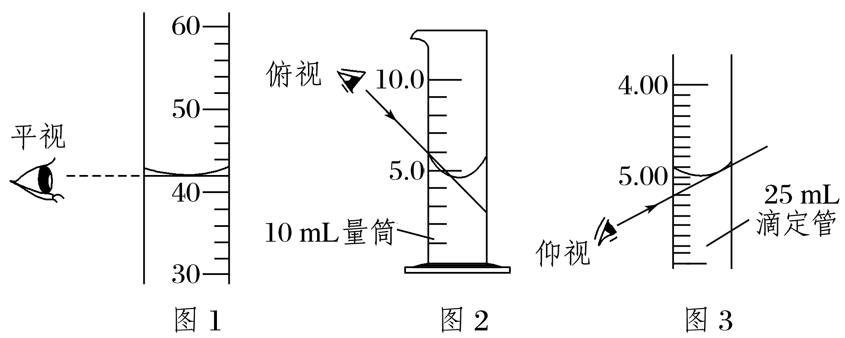
2.图解量器的读数方法
(1)平视读数(如图1)：实验室中用量筒、移液管或滴定管量取一定体积的液体，读取液体体积时，视线应与凹液面最低点保持水平，视线与刻度的交点即为读数(即凹液面定视线，视线定读数)。

Slide 85
(2)俯视读数(如图2)：当用量筒测量液体的体积时，由于俯视视线向下倾斜，寻找切点的位置在凹液面的上侧，读数高于正确的刻度线位置，即读数偏大。

Slide 86
(3)仰视读数(如图3)：读数时，由于视线向上倾斜，寻找切点的位置在液面的下侧，因滴定管刻度标法与量筒不同，这样仰视读数偏大。

Slide 87
至于俯视和仰视的误差，还要结合具体仪器进行分析，因为量筒刻度从下到上逐渐增大；而滴定管刻度从下到上逐渐减小，并且滴定管中液体的体积是两次体积读数之差，在分析时还要看滴定前读数是否正确，然后才能判断实际量取的液体体积是偏大还是偏小。

Slide 88
3.氧化还原滴定3要点
(1)原理：以氧化剂或还原剂为滴定剂，直接滴定一些具有还原性或氧化性的物质，或者间接滴定一些本身并没有还原性或氧化性，但能与某些还原剂或氧化剂反应的物质。
(2)试剂：常见的用于滴定的氧化剂有KMnO₄、K₂Cr₂O₇等；常见的用于滴定的还原剂有亚铁盐、草酸、维生素C等。
(3)指示剂：氧化还原滴定法的指示剂有三类。a.氧化还原指示剂；b.专用指示剂，如在碘量法滴定中，可溶性淀粉溶液遇碘标准溶液变蓝；c.自身指示剂，如高锰酸钾标准溶液滴定草酸时，滴定终点为溶液由无色变为浅红色。
返回

Slide 89
考点四 滴定曲线的专题突破

Slide 90
1
知识梳理
酸碱中和滴定曲线类试题是近几年高考的热点和难点，试题以酸碱滴定过程为基础，考查滴定曲线的绘制，离子浓度大小比较，溶液中的守恒关系等，这类试题的难点在于整个过程为一动态过程，在解题的过程中，可以化动为静，巧抓几点，采取极端假设的方法进行判断解题探究。

Slide 91
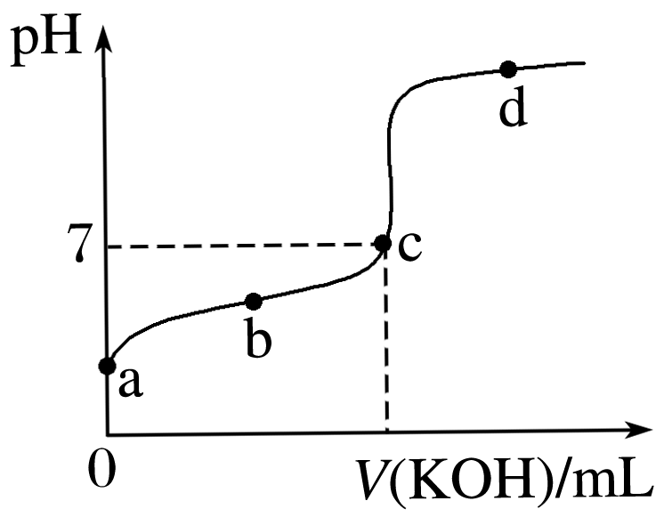
2
解题探究
1
2
3
4
5
6
题组一 滴定曲线的绘制与分析
1.已知某温度下CH₃COOH的电离常数K＝1.6×10^{－5}。该温度下，向20 mL 0.01 mol·L^{－1} CH₃COOH溶液中逐滴加入0.01 mol·L^{－1} KOH溶液，其pH变化曲线如图所示(忽略温度变化)。请回答下列有关问题：(已知lg4＝0.6)
(1)a点溶液中c(H＋)为________________，pH约为___。
4×10^{－4} mol·L^{－1}
3.4
解析答案

Slide 92
1
2
3
4
5
6
(2)a、b、c、d四点中水的电离程度最大的是__点，滴定过程中宜选用____作指示剂，滴定终点在_______(填“c点以上”或“c点以下”)。
解析 a点是醋酸溶液，b点是醋酸和少量CH₃COOK的混合溶液，c点是CH₃COOK和少量醋酸的混合溶液，d点是CH₃COOK和KOH的混合溶液，酸、碱均能抑制水的电离，CH₃COOK水解促进水的电离，所以c点溶液中水的电离程度最大。由于酸碱恰好完全反应时溶液显碱性，故应该选择在碱性范围内变色的指示剂酚酞。滴定终点应在c点以上。
c
酚酞
c点以上
解析答案

Slide 93
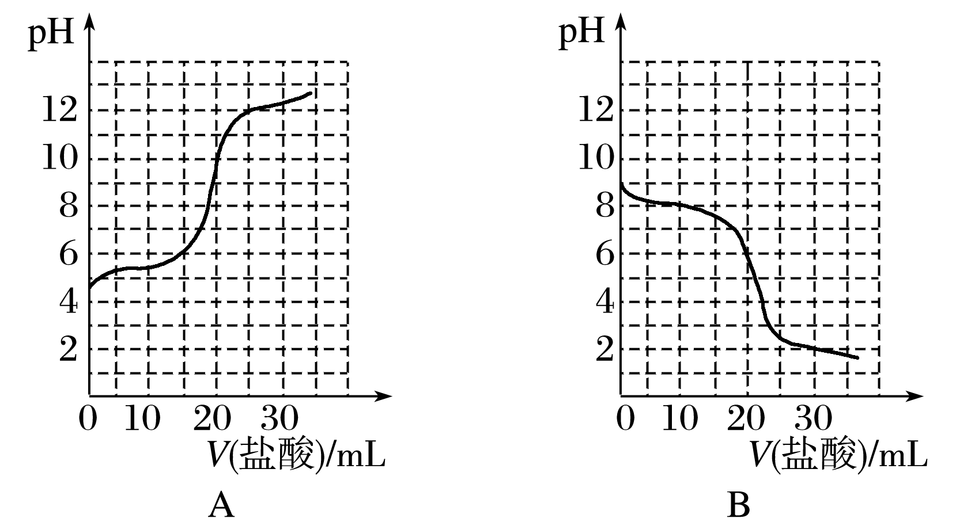
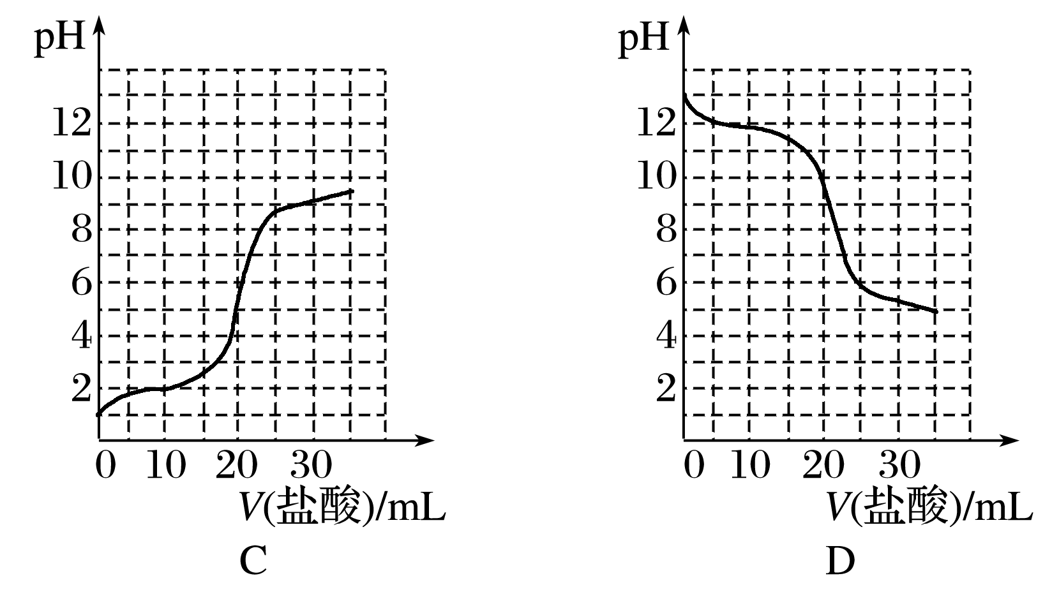
1
2
3
4
5
6
(3)若向20 mL稀氨水中逐滴加入等浓度的盐酸，则下列变化趋势正确的是____(填字母)。
B
解析 由于稀氨水显碱性，首先排除选项A和C；
两者恰好反应时溶液显酸性，排除选项D。
解析答案

Slide 94
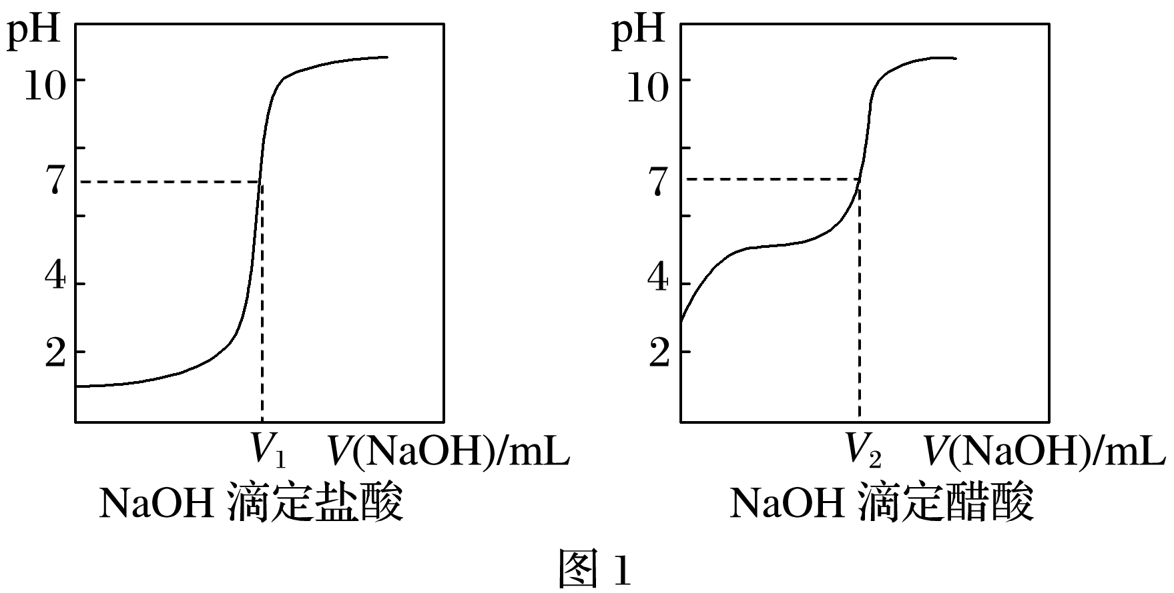
1
2
3
4
5
6
2.传统的定量化学实验受到计量手段的制约而研究范围狭窄、精确度不高，DIS数字化信息系统(由传感器、数据采集器和计算机组成)因为可以准确测量溶液的pH等而在中和滴定的研究中应用越来越广泛深入。
(1)某学习小组利用DIS系统探究强碱和不同酸的中和反应，实验过程如下：
①分别配制0.100 0 mol·L^{－1}的NaOH、HCl、CH₃COOH溶液备用。
②用0.100 0 mol·L^{－1}的NaOH溶液分别滴定10.00 mL 0.100 0 mol·L^{－1}的HCl和CH₃COOH溶液，连接数据采集器和pH传感器。
③由计算机绘制的滴定曲线如图1：
两曲线图起点不同的原因是__________；
两曲线图中V₁__________V₂(填“＞”、
“＝”或“＜”)。
解析答案

Slide 95
1
2
3
4
5
6
解析 CH₃COOH不完全电离，HCl完全电离，使0.1 mol·L^{－1}的CH₃COOH溶液中c(H＋)比同浓度的HCl溶液中c(H＋)小，pH大；盐酸和NaOH反应生成氯化钠和水，氯化钠不水解，CH₃COOH和NaOH反应生成醋酸钠和水，醋酸钠水解呈碱性，所以与等物质的量的盐酸、醋酸反应，反应后溶液呈中性，消耗的NaOH前者大于后者。
答案 CH₃COOH不完全电离，HCl完全电离，使0.1 mol·L^{－1}的CH₃COOH溶液中c(H＋)比同浓度的HCl溶液中c(H＋)小，pH大 ＞

Slide 96
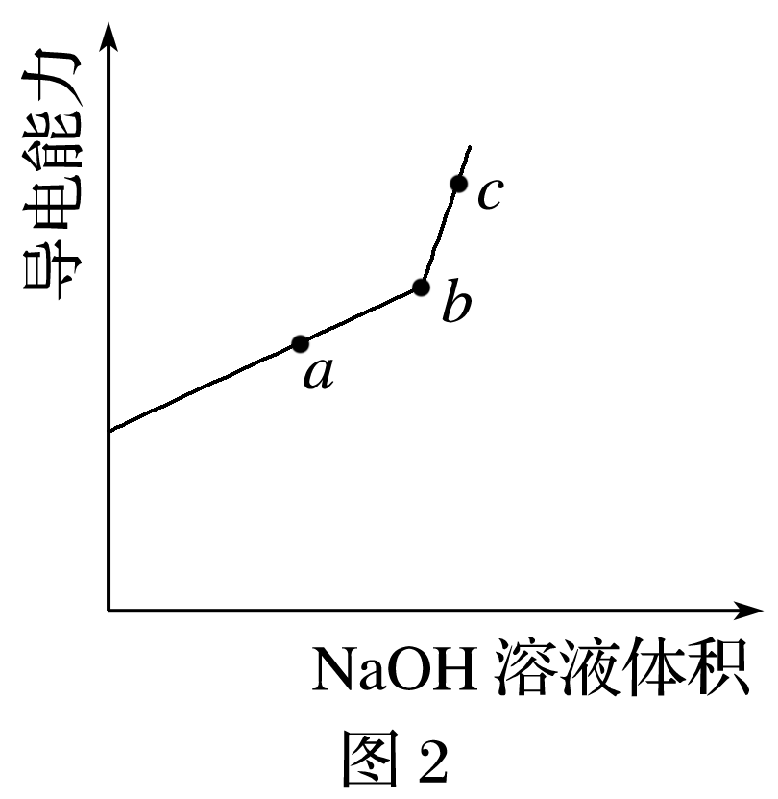
1
2
3
4
5
6
(2)另一个学习小组利用DIS系统测定某醋酸溶液的物质的量浓度，以测量溶液导电能力来判断滴定终点，实验步骤如下：
①用________(填仪器中名称)量取20.00 mL醋酸溶液样品，倒入洁净干燥锥形瓶中，连接好DIS系统，如果锥形瓶中含有少量蒸馏水，
是否会影响测量结果________(填“是”、“否”或“不
能确定”)。向锥形瓶中滴加0.100 0 mol·L^{－1}的NaOH溶液，
计算机屏幕上显示溶液导电能力与加入NaOH溶液体积关
系的曲线图(见图2)。
解析答案

Slide 97
1
2
3
4
5
6
答案 酸式滴定管 否

Slide 98
1
2
3
4
5
6
②醋酸与NaOH溶液反应的离子方程式为___________________________
______。
解析 醋酸与NaOH溶液反应：CH₃COOH＋NaOH===CH₃COONa＋H₂O；
③图中b点时，溶液中各离子浓度大小的关系是______________________
______________。
解析 图中b点，说明醋酸和NaOH恰好完全反应，醋酸钠水解，使得c(Na＋)＞c(CH₃COO－)；
CH₃COOH＋OH－===CH₃COO－
＋H₂O
c(Na＋)＞c(CH₃COO－)＞
c(OH－)＞c(H＋)
解析答案

Slide 99
1
2
3
4
5
6
④若图中某一点pH等于8，则c(Na＋)－c(CH₃COO－)的精确值为_________
mol·L^{－1}。
9.9×10^{－7}
解析答案

Slide 100
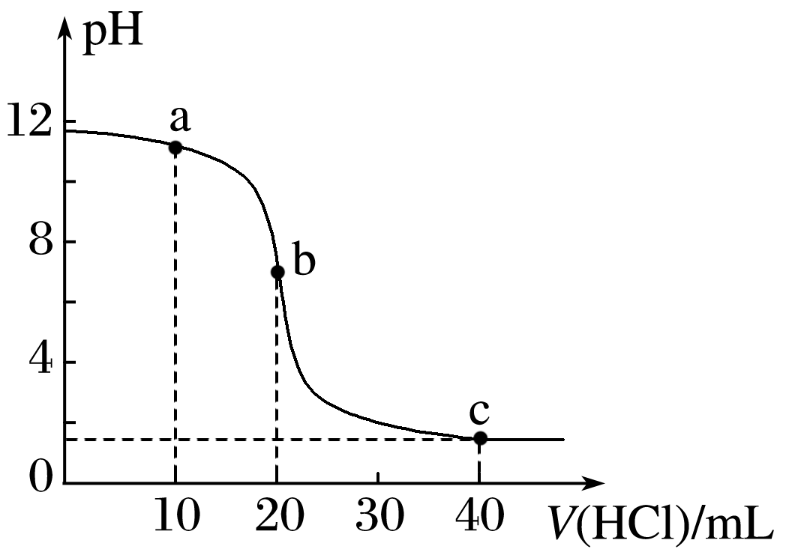
1
2
3
4
5
6
题组二 “化动为静”理清滴定过程中体积大小及“粒子”浓度关系
3.室温下，用0.10 mol·L^{－1}的盐酸滴定20.00 mL 0.10 mol·L^{－1}的某碱BOH溶液得到的滴定曲线如下，下列判断不正确的是( )
A.a点时，溶液呈碱性，溶液中c(B＋)＞c(Cl－)
B.b点时溶液的pH＝7
C.当c(Cl－)＝c(B＋)时，V(HCl)＜20 mL
D.c点时溶液中c(H＋)约为0.03 mol·L^{－1}
解析答案

Slide 101
1
2
3
4
5
6
解析 首先应该判断BOH碱性的强弱，浓度为0.10 mol·L^{－1}，如为强碱，其pH＝13，而图中看出其pH＜12，故该碱为弱碱。
再看b点，此时n(HCl)＝n(BOH)，酸碱恰好中和，为滴定终点，此时恰好生成BCl，为强酸弱碱盐，水解呈酸性。
a和c点为中间点，a点加入盐酸的量不够，为BOH－BCl的混合溶液，该溶液呈碱性，说明电离大于水解，故c(B＋)＞c(Cl－)；
c点盐酸过量，为BCl－HCl的混合溶液，其中c(H＋)可以根据过量的酸的物质的量除以体积来计算，加入盐酸为40 mL时，c(H＋)＝(0.1×40－0.1×20)÷60≈0.03 mol·L^{－1}。

Slide 102
1
2
3
4
5
6
在整个过程中还有一个点我们必须关注，就是pH＝7的中性点，在此题中滴定终点溶液为酸性，故pH＝7在b点之上，故加入的体积小于20 mL，该题答案为B。
答案 B

Slide 103
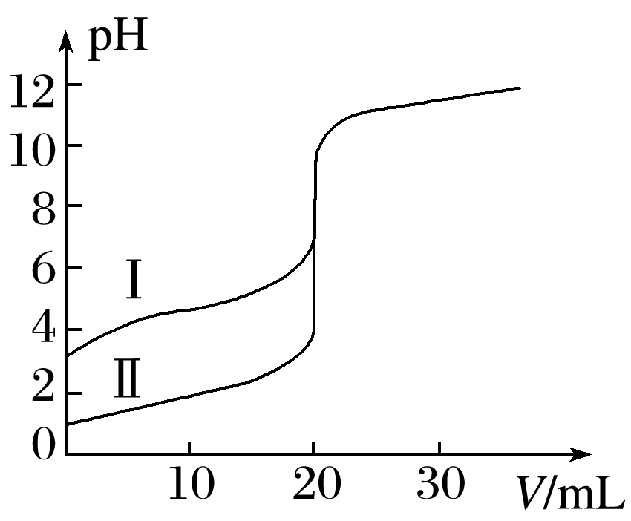
1
2
3
4
5
6
4.室温下，用0.100 mol·L^{－1} NaOH溶液分别滴定20.00 mL 0.100 mol·L^{－1} 的盐酸和醋酸，滴定曲线如图所示。下列说法正确的是( )
A.Ⅱ表示的是滴定醋酸的曲线
B.pH＝7时，滴定醋酸消耗的V(NaOH)小于20.00 mL
C.V(NaOH) ＝20.00 mL时，两份溶液中c(Cl－)＝c(CH₃COO－)
D.V(NaOH) ＝10.00 mL时，醋酸溶液中c(Na＋)＞c(CH₃COO－)＞c(H＋)＞
c(OH－)
解析答案

Slide 104
1
2
3
4
5
6
解析 A项，滴定开始时0.100 mol·L^{－1}盐酸pH＝1,0.100 mol·L^{－1}醋酸pH＞1，所以滴定盐酸的曲线是Ⅱ，滴定醋酸的曲线是Ⅰ，错误；
B项，醋酸钠水解呈碱性，氯化钠不水解，pH＝7时，醋酸所用NaOH溶液的体积小，正确；
C项，V(NaOH)＝20.00 mL 时，二者反应生成氯化钠和醋酸钠，醋酸根发生水解，浓度小于氯离子，错误；
D项，加入10.00 mL氢氧化钠时，溶液中恰好为同浓度的醋酸和醋酸钠，醋酸的电离程度大于醋酸根的水解程度，所以c(CH₃COO－ ) ＞c(Na＋ )，错误。
答案 B

Slide 105
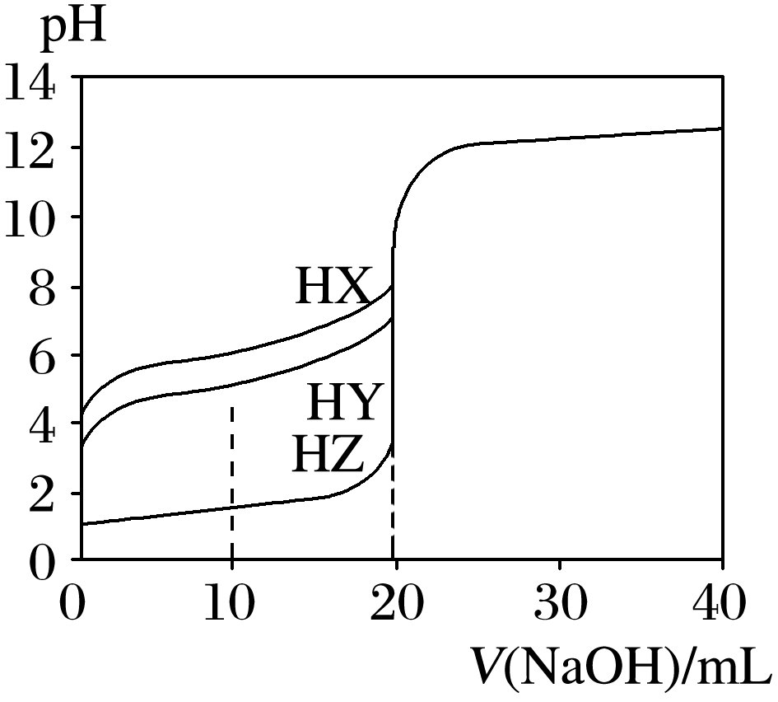
1
2
3
4
5
6
5.25 ℃时，用浓度为0.100 0 mol·L^{－1}的NaOH溶液滴定20.00 mL浓度均为0.100 0 mol·L^{－1}的三种酸HX、HY、HZ，滴定曲线如图所示。下列说法正确的是( )
A.在相同温度下，同浓度的三种酸溶液的导电能力
顺序：HZ＜HY＜HX
B.根据滴定曲线，可得K_{a}(HY)≈10^{－5}
C.将上述HX、HY溶液等体积混合后，用NaOH溶液滴定至HX恰好完全
反应时：c(X－)＞c(Y－)＞c(OH－)＞c(H＋)
解析答案

Slide 106
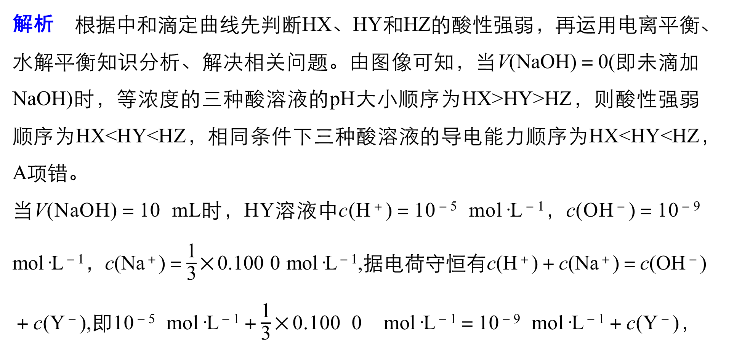
1
2
3
4
5
6
解析 根据中和滴定曲线先判断HX、HY和HZ的酸性强弱，再运用电离平衡、水解平衡知识分析、解决相关问题。由图像可知，当V(NaOH)＝0(即未滴加NaOH)时，等浓度的三种酸溶液的pH大小顺序为HX>HY>HZ，则酸性强弱顺序为HX<HY<HZ，相同条件下三种酸溶液的导电能力顺序为HX<HY<HZ，A项错。
当V(NaOH)＝10 mL时，HY溶液中c(H＋)＝10^{－5} mol·L^{－1}，c(OH－)＝10^{－9} mol·L^{－1}，c(Na＋)＝$\frac{\text{1}}{\text{3}}$×0.100 0 mol·L^{－1},据电荷守恒有c(H＋)＋c(Na＋)＝c(OH－)＋c(Y－),即10^{－5} mol·L^{－1}＋$\frac{\text{1}}{\text{3}}$×0.100 0 mol·L^{－1}＝10^{－9} mol·L^{－1}＋c(Y－)，

Slide 107
1
2
3
4
5
6
HX的酸性比HY的弱，滴定至HX恰好完全反应时，HY也完全反应，此时溶液中的溶质为NaX和NaY，X－的水解程度比Y－的水解程度大，则有c(Y－)>c(X－)，C项错。

Slide 108
1
2
3
4
5
6
HY和HZ混合，达到平衡时，据电荷守恒有c(H＋)＝c(Y－)＋c(Z－)＋c(OH－)；对于弱酸HY来说，K_{a}(HY)＝[c(H＋)·c(Y－)]/c(HY)，则有c(Y－)＝[K_{a}(HY)·c(HY)]/c(H＋)，故c(H＋)＝[K_{a}(HY)·c(HY)]/c(H＋)＋c(Z－)＋c(OH－)，D项错。
答案 B

Slide 109
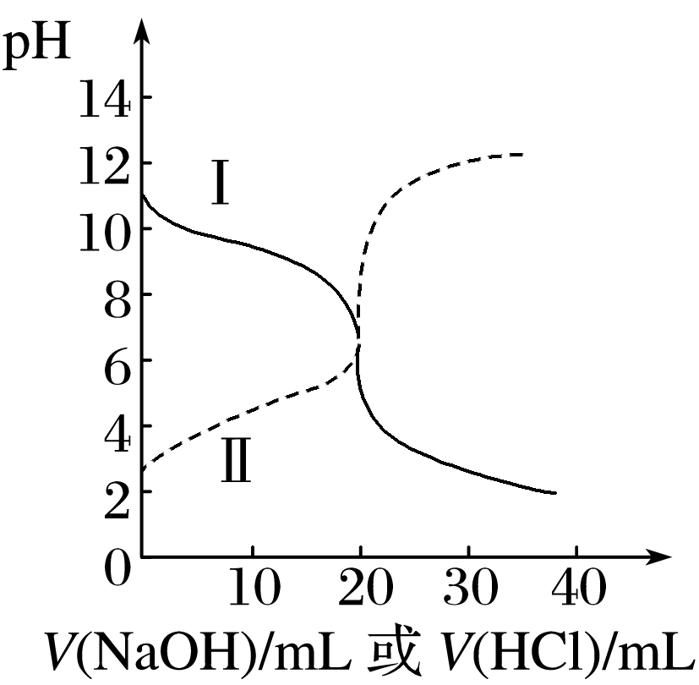
1
2
3
4
5
6
6.25 ℃时，取浓度均为0.1 mol·L^{－1}的醋酸溶液和氨水溶液各20 mL，分别用0.1 mol·L^{－1} NaOH溶液、0.1 mol·L^{－1}盐酸进行中和滴定，滴定过程中pH随滴加溶液的体积变化关系如图所示。下列说法正确的是( )
A.曲线Ⅰ：滴加溶液到10 mL时：c(CH₃COO－)>c(Na＋)>c(H＋)>c(OH－)
D.曲线Ⅱ：滴加溶液到10 mL时：c(CH₃COO－)－c(CH₃COOH)＝2c(H＋)－c(OH－)
解析答案

Slide 110
1
2
3
4
5
6
解析 根据溶液pH值变化确定曲线Ⅰ为盐酸滴定氨水，曲线Ⅱ为氢氧化钠滴定醋酸；
A项，此时溶液为等浓度的氨水和氯化铵溶液，错误；
B项，此时溶液为氯化铵溶液，铵根离子水解溶液显酸性，正确；
C项错误；
D项，此时溶液为等浓度醋酸和醋酸钠混合液，电荷守恒为c(Na＋)＋c(H＋)＝c(CH₃COO－)＋c(OH－)，物料守恒为2c(Na＋)＝c(CH₃COO－)＋c(CH₃COOH)，两者去掉钠离子浓度得c(CH₃COO－)－c(CH₃COOH)＝2[c(H＋)－c(OH－)]，错误。
答案 B

Slide 111
反思归纳
解决酸碱中和滴定过程中的有关问题，首先看纵坐标，搞清楚是酸加入碱中，还是碱加入酸中，然后看起点，起点可以看出酸性或碱性的强弱，这个在判断滴定终点至关重要；再次找滴定终点和pH＝7的中性点，判断滴定终点的酸碱性，然后确定中性点(pH＝7)的位置；最后分析其他的特殊点(如滴定一半点，过量一半点等)，分析酸、碱过量情况。在整个滴定过程中有几个关系①电荷守恒关系在任何时候均存在；②物料守恒可以根据加入酸的物质的量和加入碱的物质的量进行确定，但不一定为等量关系。
返回

Slide 112
探究高考 明确考向

Slide 113
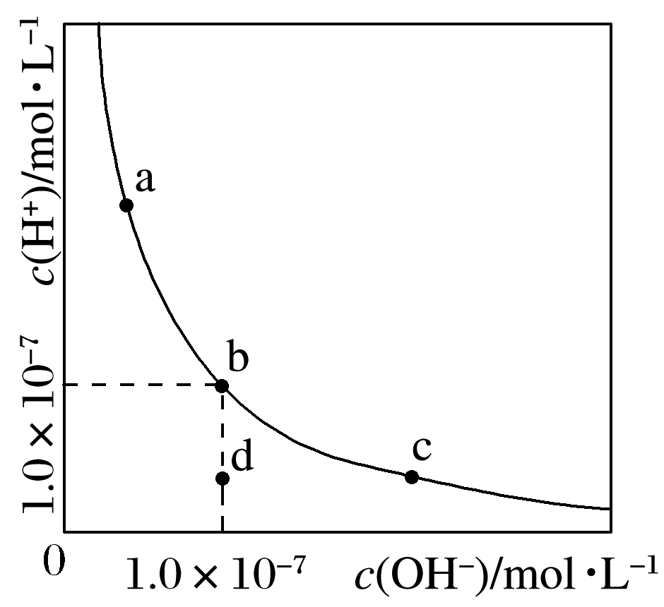
1
2
3
4
5
6
7
8
1.(2015·广东理综，11)一定温度下，水溶液中H＋和OH－的浓度变化曲线如图，下列说法正确的是( )
A.升高温度，可能引起由c向b的变化
B.该温度下，水的离子积常数为1.0×10^{－13}
C.该温度下，加入FeCl₃可能引起由b向a的变化
D.该温度下，稀释溶液可能引起由c向d的变化
解析答案

Slide 114
1
2
3
4
5
6
7
8
解析 A项，升高温度，促进水的电离平衡，则c(H＋)和c(OH－)都同等程度地增大，若由c向b变化，则c(H＋)增大，c(OH－)将变小，错误；
B项，根据b点对应的c(H＋)和c(OH－)都为1.0×10^{－7} mol·L^{－1}，所以该温度下，水的离子积常数K_{w}＝1.0×10^{－7}×1.0×10^{－7}＝1.0×10^{－14}，错误；
C项，加入FeCl₃发生水解反应：Fe^{3＋}＋3H₂OFe(OH)₃＋3H＋，破坏水的电离平衡，c(H＋)增大、K_{w}不变，c(OH－)变小，则可能引起由b向a变化，正确；
D项，c点对应的溶液呈碱性，稀释溶液，c(OH－)变小，K_{w}不变，c(H＋)增大，故可引起由c向b的变化，而不是向d变化，错误。
答案 C

Slide 115
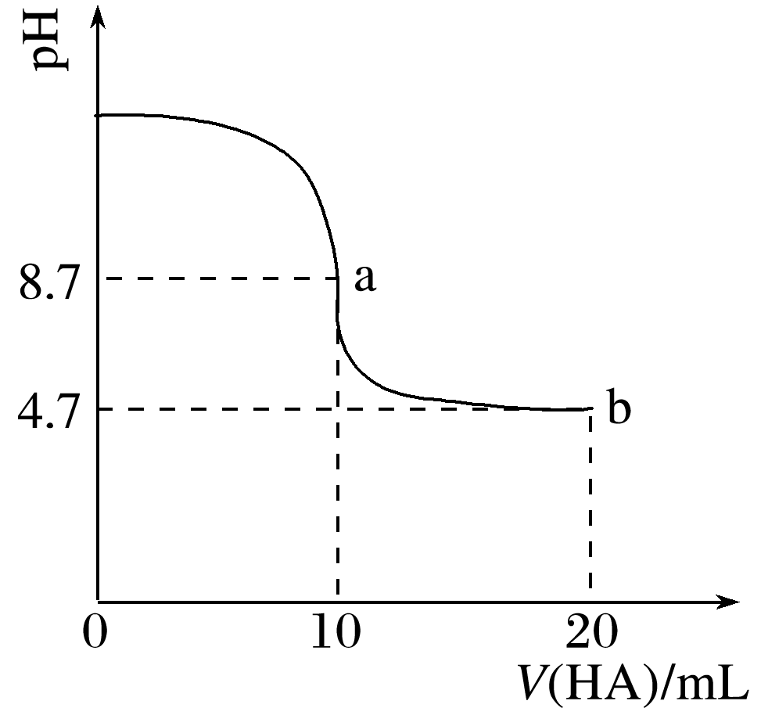
1
2
3
4
5
6
7
8
2.(2015·山东理综，13)室温下向10 mL 0.1 mol·L^{－1}NaOH溶液中加入0.1 mol·L^{－1}的一元酸HA,溶液pH的变化曲线如图所示。下列说法正确的是( )
A.a点所示溶液中c(Na＋)>c(A－)>c(H＋)>c(HA)
B.a、b两点所示溶液中水的电离程度相同
C.pH＝7时，c(Na＋)＝c(A－)＋c(HA)
D.b点所示溶液中c(A－)>c(HA)
解析答案

Slide 116
1
2
3
4
5
6
7
8
解析 A项，a点NaOH与HA恰好完全反应，溶液的pH为8.7，呈碱性，说明HA为弱酸，NaA发生了水解反应，则溶液中：c(Na＋)>c(A－)>c(OH－)>c(HA)>c(H＋)，错误；
B项，a点NaA发生了水解反应，促进了水的电离，b点主要由于HA的电离而使溶液呈酸性，抑制了水的电离，所以a点水的电离程度大于b点水的电离程度，错误；
C项，根据电荷守恒：c(Na＋)＋c(H＋)＝c(A－)＋c(OH－)，pH＝7，则c(H＋)＝c(OH－)，可得c(Na＋)＝c(A－)，错误；
D项，b点溶液中溶质为等物质的量NaA和HA，溶液呈酸性，说明HA的电离程度大于NaA的水解程度，所以c(A－)>c(HA)，正确。
答案 D

Slide 117
1
2
3
4
5
6
7
8
3.(2015·广东理综，12)准确移取20.00 mL某待测HCl溶液于锥形瓶中，用0.100 0 mol·L^{－1}NaOH溶液滴定。下列说法正确的是( )
A.滴定管用蒸馏水洗涤后，装入NaOH溶液进行滴定
B.随着NaOH溶液滴入，锥形瓶中溶液pH由小变大
C.用酚酞作指示剂，当锥形瓶中溶液由红色变无色时停止滴定
D.滴定达终点时，发现滴定管尖嘴部分有悬滴，则测定结果偏小
解析答案

Slide 118
1
2
3
4
5
6
7
8
解析 A项，滴定管用水洗涤后，还要用待装溶液润洗，否则将引起误差，错误；
B项，在用NaOH溶液滴定盐酸的过程中，锥形瓶内溶液由酸性逐渐变为中性，溶液的pH由小变大，正确；
C项，用酚酞作指示剂，锥形瓶中溶液应由无色变为粉红色，且半分钟内不恢复原色时才能停止滴定，错误；
D项，滴定达终点时，发现滴定管尖嘴部分有悬滴，则碱液的体积偏大，测定结果偏大，错误。
答案 B

Slide 119
1
2
3
4
5
6
7
8
4.(2015·海南，3)0.1 mol下列气体分别与1 L 0.1 mol·L^{－1}的NaOH溶液反应，形成的溶液pH最小的是( )
A.NO₂ B.SO₂
C.SO₃ D.CO₂
解析答案

Slide 120
1
2
3
4
5
6
7
8
解析 A项，0.1 mol NO₂与0.1 mol NaOH发生歧化反应：2NO₂＋2NaOH===NaNO₃＋NaNO₂＋H₂O，生成的NaNO₂是弱酸强碱盐，发生水解使溶液呈碱性；
B项，0.1 mol SO₂与0.1 mol NaOH恰好反应生成NaHSO₃，由于HSO 的电离程度大于HSO 的水解程度，故溶液呈酸性；
C项，0.1 mol SO₃与0.1 mol NaOH恰好反应生成NaHSO₄，该盐是强酸强碱的酸式盐，完全电离使溶液显酸性，相当于一元强酸，所以其酸性比NaHSO₃溶液的强，其pH更小；
答案 C

Slide 121
1
2
3
4
5
6
7
8
5.[2015·天津理综，10(2)①]FeCl₃具有净水作用，但腐蚀设备，而聚合氯化铁是一种新型的絮凝剂，处理污水比FeCl₃高效，且腐蚀性小。请回答下列问题：
为节约成本，工业上用NaClO₃氧化酸性FeCl₂废液得到FeCl₃。
若酸性FeCl₂废液中c(Fe^{2＋})＝2.0×10^{－2} mol·L^{－1}，c(Fe^{3＋})＝1.0×10^{－3} mol·L^{－1}，c(Cl－)＝5.3×10^{－2} mol·L^{－1}，则该溶液的pH约为__。
解析 根据电荷守恒，c(Fe^{3＋})×3＋c(Fe^{2＋})×2＋c(H＋)＝c(Cl－)，溶液中氢离子的浓度是c(H＋)＝c(Cl－)－c(Fe^{2＋})×2－c(Fe^{3＋})×3＝5.3×10^{－2} mol·L^{－1}－2.0×
10^{－2} mol·L^{－1}×2－1.0×10^{－3} mol·L^{－1}×3＝1.0×10^{－2} mol·L^{－1}，所以pH＝2。
2
解析答案

Slide 122
1
2
3
4
5
6
7
8
6.[2015·山东理综，31(3)]利用间接酸碱滴定法可测定Ba^{2＋}的含量，实验分两步进行。
步骤Ⅰ：移取x mL一定浓度的Na₂CrO₄溶液于锥形瓶中，加入酸碱指示剂，用b mol·L^{－1}盐酸标准液滴定至终点，测得滴加盐酸体积为V₀ mL。
步骤Ⅱ：移取y mL BaCl₂溶液于锥形瓶中，加入x mL与步骤Ⅰ相同浓度的Na₂CrO₄溶液，待Ba^{2＋}完全沉淀后，再加入酸碱指示剂，用b mol·L^{－1}盐酸标准液滴定至终点，测得滴加盐酸的体积为V₁ mL。

Slide 123
1
2
3
4
5
6
7
8
滴加盐酸标准液时应用酸式滴定管，“0”刻度位于滴定管的____(填“上
方”或“下方”)。BaCl₂溶液的浓度为 mol·L^{－1}，若步骤Ⅱ中滴加
盐酸时有少量待测液溅出,Ba^{2＋}浓度测量值将____(填“偏大”或“偏小”)。
上方
________
偏大
解析答案

Slide 124
1
2
3
4
5
6
7
8
7.[2015·江苏，18(4)]准确称取0.171 0 g MnSO₄·H₂O样品置于锥形瓶中，加入适量H₃PO₄和NH₄NO₃溶液，加热使Mn^{2＋}全部氧化成Mn^{3＋}，用c(Fe^{2＋})＝0.050 0 mol·L^{－1}的标准溶液滴定至终点(滴定过程中Mn^{3＋}被还原为Mn^{2＋})，消耗Fe^{2＋}溶液20.00 mL。计算MnSO₄·H₂O样品的纯度(请给出计算过程)。
解析答案

Slide 125
1
2
3
4
5
6
7
8
n(Mn^{2＋})＝n(Fe^{2＋})＝1.00×10^{－3} mol
m(MnSO₄·H₂O)＝1.00×10^{－3} mol×169 g·mol^{－1}＝0.169 g

Slide 126
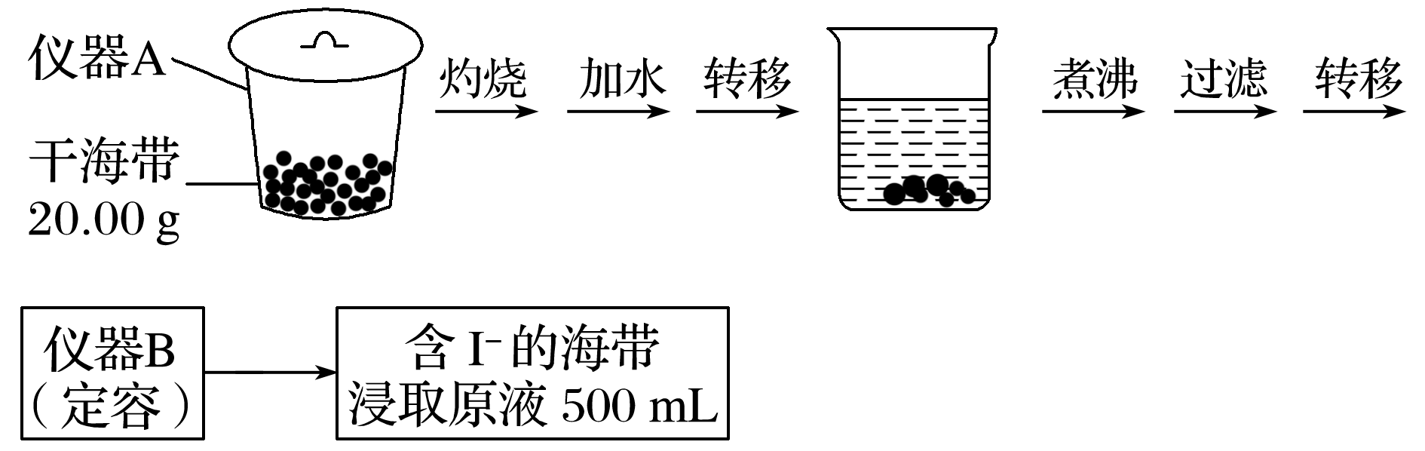
1
2
3
4
5
6
7
8
8.(2015·浙江理综，29)某学习小组按如下实验流程探究海带中碘含量的测定和碘的制取。
实验(一) 碘含量的测定

Slide 127
1
2
3
4
5
6
7
8
取0.010 0 mol·L^{－1}的AgNO₃标准溶液装入滴定管，取100.00 mL海带浸取原液至滴定池，用电势滴定法测定碘含量。测得的电动势(E)反映溶液中c(I－)的变化，部分数据如下表：
V(AgNO₃) /mL | 15.00 | 19.00 | 19.80 | 19.98 | 20.00 | 20.02 | 21.00 | 23.00 | 25.00
E/mV | －225 | －200 | －150 | －100 | 50.0 | 175 | 275 | 300 | 325

Slide 128
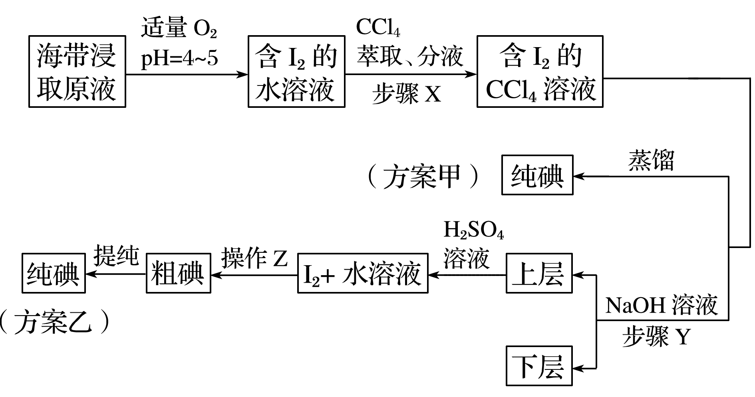
1
2
3
4
5
6
7
8
实验(二) 碘的制取
另制海带浸取原液，甲、乙两种实验方案如下：

Slide 129
1
2
3
4
5
6
7
8
已知：3I₂＋6NaOH===5NaI＋NaIO₃＋3H₂O。
请回答：
(1)实验(一)中的仪器名称：仪器A____，仪器B_____________。
解析 仪器A为坩埚；由于含I－的海带浸取原液为500 mL，故仪器 B为500 mL容量瓶。
坩埚
500 mL容量瓶
解析答案

Slide 130
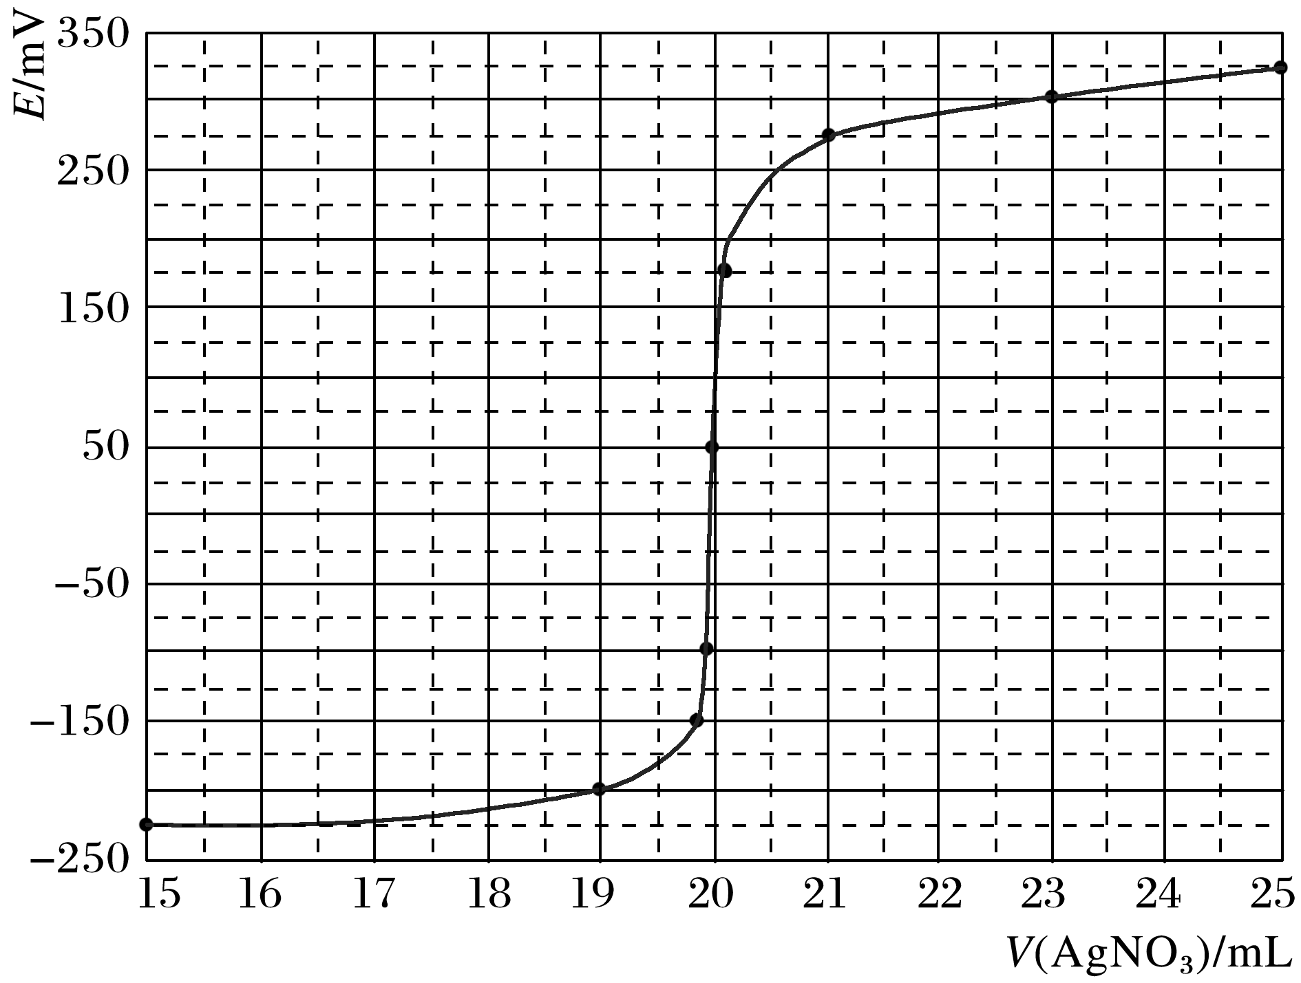
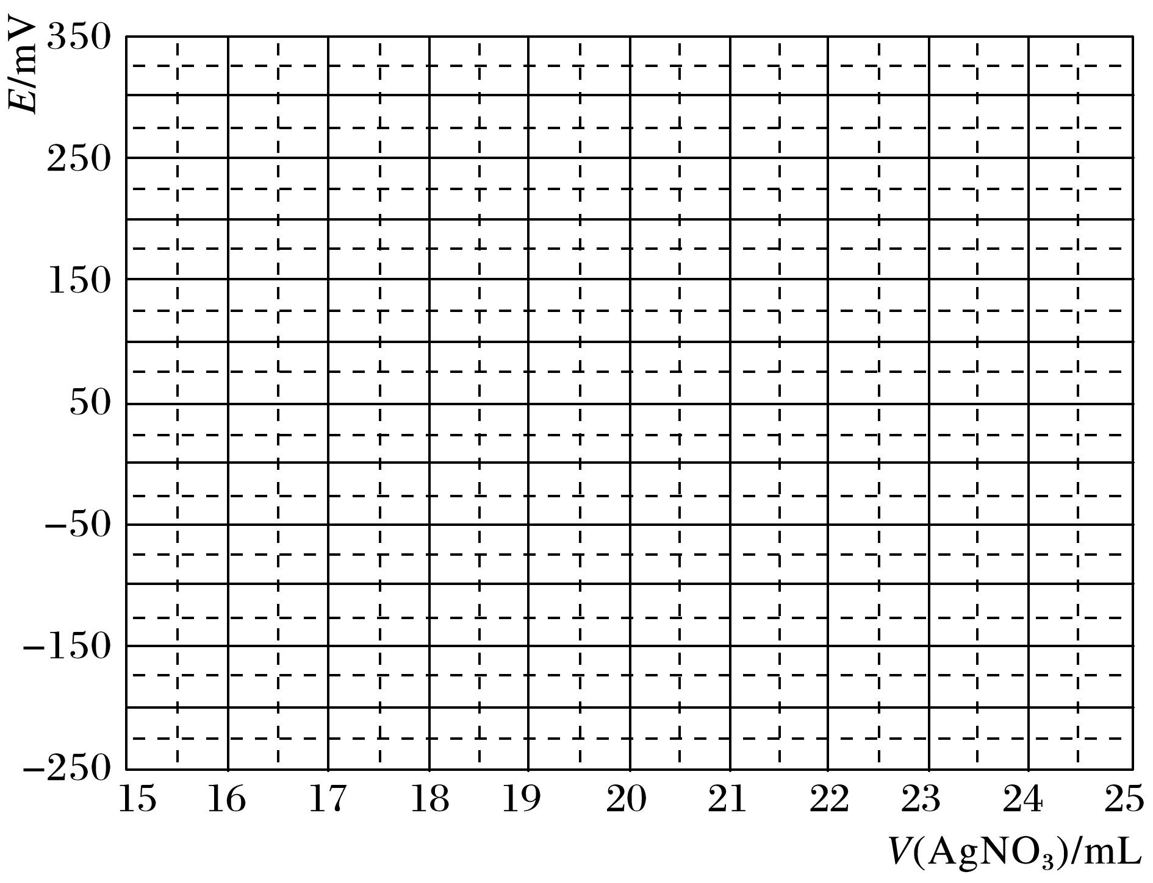
1
2
3
4
5
6
7
8
(2)①根据表中数据绘制滴定曲线：
解析 根据表格中的数据，先找出对应的点，然后连接成平滑的曲线即可(见答案)。
解析答案

Slide 131
1
2
3
4
5
6
7
8
②该次测定终点时用去AgNO₃溶液的体积为_____mL，计算得海带中碘的百分含量为_____%。
解析 根据表中数据，滴定终点时用去AgNO₃溶液的体积约为20.00 mL；由关系式：Ag＋～I－得，n(I－)＝n(Ag＋)＝0.02 L×0.010 0 mol·L^{－1}×
＝1×10^{－3} mol，故m(I－)＝1×10^{－3} mol×127 g·mol^{－1}＝0.127 g，海带中碘的百分含量为0.127 g/20.00 g＝0.635%。
20.00
0.635
解析答案

Slide 132
1
2
3
4
5
6
7
8
检查漏斗颈旋塞处是否漏水时，先关闭分液漏斗的旋塞，加入适量的水，看是否漏水，若不漏，再将旋塞旋转180度后观察是否漏水；检查漏斗口玻璃塞处是否漏水时，先关闭分液漏斗的旋塞，加入适量的水，把漏斗倒过来观察是否漏水，若不漏，将玻璃塞旋转180度后再倒置观察，若还是不漏水，则玻璃塞处不漏水
(3)①分液漏斗使用前须检漏，检漏方法为___________________________
__________________________________________________________________________________________________________________________________________________________________________________________________________________________________________________________。
答案

Slide 133
1
2
3
4
5
6
7
8
②步骤X中，萃取后分液漏斗内观察到的现象是_____________________
_______。
解析 步骤X为萃取操作，由于CCl₄密度比水大，且I₂易溶于CCl₄，故萃取后分液漏斗内观察到的现象为液体分为上下两层，上层呈无色，下层呈紫红色。
液体分上下两层，下层呈
紫红色
解析答案

Slide 134
1
2
3
4
5
6
7
8
③下列有关步骤Y的说法，正确的是________。
A.应控制NaOH溶液的浓度和体积
B.将碘转化成离子进入水层
C.主要是除去海带浸取原液中的有机杂质
D.NaOH溶液可以由乙醇代替
解析答案

Slide 135
1
2
3
4
5
6
7
8
解析 据题中所给信息：3I₂＋6NaOH===5NaI＋NaIO₃＋3H₂O，步骤Y目的在于把碘元素全部由CCl₄层转移入水层，NaOH溶液应过量，为了下一步便于提取碘，所加氢氧化钠溶液的体积不能过多，故其浓度不能太小，故A、B项正确，C项错误；
由于I₂在CCl₄和酒精中都易溶解，且CCl₄和酒精互溶，酒精不能从I₂的CCl₄
溶液中萃取I₂，D项错误。
答案 AB

Slide 136
1
2
3
4
5
6
7
8
④实验(二)中操作Z的名称是_____。
解析 实验(二)中，由于碘单质在酸性溶液的溶解度很小，碘在水溶液中以晶体析出，故操作Z的名称是过滤。
(4)方案甲中采用蒸馏不合理，理由是_______________________________。
解析 由于碘易升华，加热碘的四氯化碳溶液时，碘易挥发，会导致碘的损失，故不采用蒸馏方法。
过滤
主要由于碘易升华,会导致碘的损失
解析答案
返回

Slide 137
练出高分

Slide 138
1
2
3
4
5
6
7
8
9
10
11
12
13
14
1.欲证明一瓶无色液体是纯水，可靠的实验方法是( )
A.测得其pH＝7 B.电解时得到H₂与O₂的体积比为2∶1
C.遇钠生成氢气 D.1.01× 10⁵ Pa时沸点为100 ℃
解析 A项，未指明是否是常温测定；
B项，电解某些盐溶液、酸溶液及碱溶液(如：Na₂SO₄、H₂SO₄、NaOH)均得到H₂和O₂的体积比为2∶1；
C项，水溶液与Na反应均生成H₂。
D
解析答案

Slide 139
1
2
3
4
5
6
7
8
9
10
11
12
13
14
2.100 ℃时向pH＝6的蒸馏水中加入NaHSO₄晶体，保持温度不变，测得溶液的pH＝2，下列叙述不正确的是( )
A.此时水的离子积K_{w}＝1.0×10^{－12}
B.溶液中水电离出的c(H＋)＝1.0×10^{－10}mol·L^{－1}
C.水的电离度随温度升高而增大
D
解析答案

Slide 140
1
2
3
4
5
6
7
8
9
10
11
12
13
14
3.25 ℃时，某溶液中由水电离产生的c(H＋)和c(OH－)的乘积为1×10^{－18}，下列说法正确的是( )
A.该溶液的pH可能是5 B.此溶液不存在
C.该溶液的pH一定是9 D.该溶液可能pH＝7
解析 酸或碱抑制水电离，含有弱根离子的盐促进水的电离，25 ℃时，纯水中水电离产生的c(H＋)·c(OH－)＝1×10^{－14}，该溶液中由水电离产生的c(H＋)·c(OH－)＝1×10^{－18}＜1×10^{－14}，说明该溶液中的溶质抑制水的电离，则溶液可能是酸或碱溶液，该溶液可能pH＝5,不可能是7。
A
解析答案

Slide 141
1
2
3
4
5
6
7
8
9
10
11
12
13
14
4.在常温下，某溶液中由水电离出的c(H＋)＝1× 10^{－11} mol·L^{－1}，下列说法中正确的是( )
A.该溶液肯定显碱性
B.该溶液肯定显酸性
C.该溶液的pH可能是11，也可能是3
D.该溶液的pH肯定不是11
解析答案

Slide 142
1
2
3
4
5
6
7
8
9
10
11
12
13
14
解析 首先要掌握本题中，由水电离出的c(H＋)_{水}＝1×10^{－11} mol·L^{－1}，则由水电离出的c(OH－)_{水}＝1 × 10^{－11} mol·L^{－1}。如在酸溶液中，c(OH－)_{溶液}＝c(OH－)_{水}＝1×10^{－11} mol·L^{－1}，此时c(H＋)＝1 × 10^{－3} mol·L^{－1}，pH＝3，溶液显酸性；
又如在碱溶液中c(H＋)_{溶液}＝c(H＋)_{水}＝1×10^{－11} mol·L^{－1},此时溶液的pH＝11，溶液显碱性。
答案 C

Slide 143
1
2
3
4
5
6
7
8
9
10
11
12
13
14
5.某种碳酸饮料中主要含柠檬酸、碳酸、白砂糖、苯甲酸钠等成分，常温下测得其pH约为3.5。下列说法不正确的是( )
A.柠檬酸的电离会抑制碳酸的电离
B.该碳酸饮料中水的电离受到抑制
C.常温下，该碳酸饮料中K_{w}的值大于纯水中K_{w}的值
D.打开瓶盖冒出大量气泡，是因为压强减小，降低了CO₂的溶解度
解析 柠檬酸电离生成的H＋会抑制碳酸电离，A选项正确；
溶液显酸性，说明酸的电离大于苯甲酸钠的水解，B选项正确；
温度相同，K_{w}相同，C选项错误。
C
解析答案

Slide 144
1
2
3
4
5
6
7
8
9
10
11
12
13
14
6.室温下向1 L pH＝2的醋酸溶液中加入2 L pH＝2的盐酸，则混合溶液的pH为(假设混合后溶液体积不变，室温下醋酸的电离平衡常数为1.8×10^{－5})( )
A.2.3 B.1.7 C.2 D.无法确定
解析 混合溶液的体积为3 L；醋酸是弱酸，与盐酸混合抑制它的电离，但是电离本身是微弱的，醋酸电离出的氢离子物质的量为0.01 mol，盐酸电离出的氢离子的物质的量为0.02 mol，混合后约为0.03 mol，浓度约为0.01 mol·L^{－1}，则pH＝2。
C
解析答案

Slide 145
1
2
3
4
5
6
7
8
9
10
11
12
13
14
7.常温下1体积pH＝2.5的盐酸与10体积某一元强碱溶液恰好完全反应，则该碱溶液的pH等于( )
A.9.0 B.9.5 C.10.5 D.11.0
解析 据题意，一元强酸和一元强碱恰好反应，故有H＋与OH－的物质的量相等，设强酸的体积为V，则强碱的体积为10V，有V·10^{－2.5}＝10V·10^{pH－14}，解得pH＝10.5，故选C。
C
解析答案

Slide 146
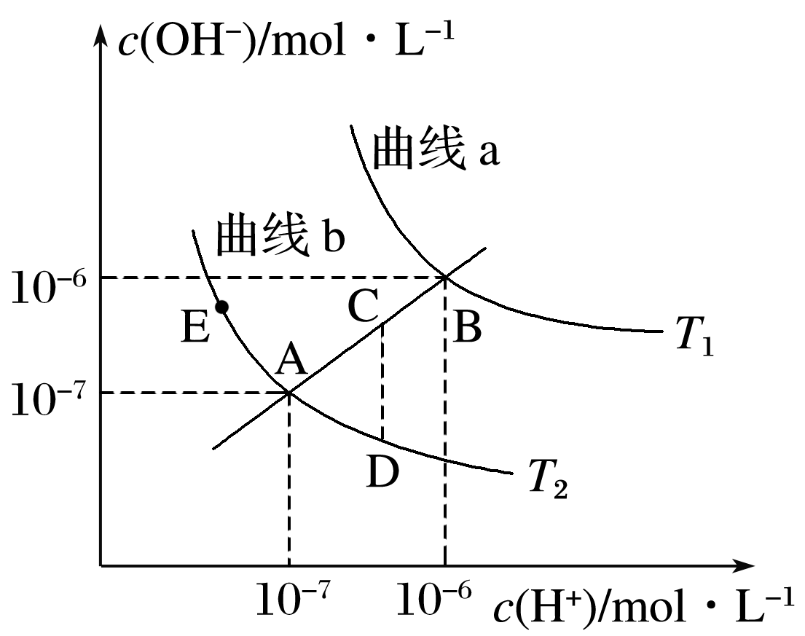
1
2
3
4
5
6
7
8
9
10
11
12
13
14
8.水的电离常数如下图两条曲线所示，曲线中的点都符合c(H＋)×c(OH－)＝常数，下列说法错误的是 ( )
A.图中温度T₁ >T₂
B.图中五点K_{w}间的关系：B＞C＞A＝D＝E
C.曲线a、b均代表纯水的电离情况
D.若处在B点时，将pH＝2的硫酸溶液与pH＝12的
KOH溶液等体积混合后，溶液显碱性
解析答案

Slide 147
1
2
3
4
5
6
7
8
9
10
11
12
13
14
答案 C

Slide 148
1
2
3
4
5
6
7
8
9
10
11
12
13
14
解析答案

Slide 149
1
2
3
4
5
6
7
8
9
10
11
12
13
14
答案 C

Slide 150
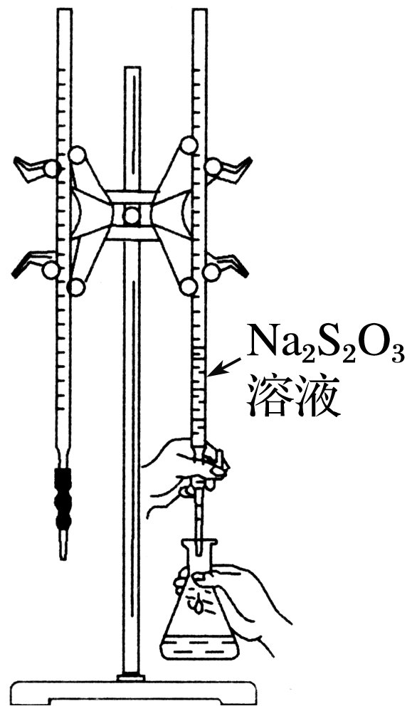
1
2
3
4
5
6
7
8
9
10
11
12
13
14
10.H₂S₂O₃是一种弱酸，实验室欲用0.01 mol·L^{－1}的Na₂S₂O₃溶液滴定I₂溶液，发生的反应为I₂＋2Na₂S₂O₃===2NaI＋Na₂S₄O₆，下列说法合理的是( )
A.该滴定可用甲基橙作指示剂
B.Na₂S₂O₃是该反应的还原剂
C.该滴定可选用如图所示装置
D.该反应中每消耗2 mol Na₂S₂O₃，电子转移数为4 mol
解析答案

Slide 151
1
2
3
4
5
6
7
8
9
10
11
12
13
14
解析 溶液中有单质碘，应加入淀粉溶液作指示剂，碘与硫代硫酸钠发生氧化还原反应，当反应终点时，单质碘消失，蓝色褪去，故A错误；
Na₂S₂O₃中S元素化合价升高被氧化，作还原剂，故B正确；
Na₂S₂O₃溶液显碱性，应该用碱式滴定管，故C错误；
反应中每消耗2 mol Na₂S₂O₃，电子转移数为2 mol，故D错误。
答案 B

Slide 152
1
2
3
4
5
6
7
8
9
10
11
12
13
14
11.某温度下水的K_{w}＝10^{－13}，在此温度下，将pH＝a的NaOH溶液V_{a} L与pH＝b的H₂SO₄溶液V_{b} L混合，下列说法正确的是( )
A.若所得混合液为中性，且a＝12，b＝2，则V_{a}∶V_{b}＝1∶1
B.若所得混合液为中性，且a＋b＝12，则V_{a}∶V_{b}＝100∶1
C.若所得混合液的pH＝10，且a＝12，b＝2，则V_{a}∶V_{b}＝1∶9
D.若所得混合液的pH＝10，且a＝12，b＝2，则V_{a}∶V_{b}＝101∶99
解析答案

Slide 153
1
2
3
4
5
6
7
8
9
10
11
12
13
14
解析 A项，若所得混合液为中性，且a＝12，b＝2，则10^{－1}V_{a}＝10^{－2}V_{b}，V_{a}∶V_{b}＝1∶10，故A错误；
B项，若所得混合液为中性，10^{(a－13)}V_{a}＝10^{－b}V_{b}且a＋b＝12，则V_{a}∶V_{b}＝
10^{－b}/10^{(a－13)}＝10^{(13－a－b)}＝10∶1，故B错误；
C项，若所得混合液的pH＝10，且a＝12，b＝2，则10^{－1}V_{a}－10^{－2}V_{b}＝10^{－3}(V_{a}＋V_{b})，V_{a}∶V_{b}＝1∶9，故C正确，D错误。
答案 C

Slide 154
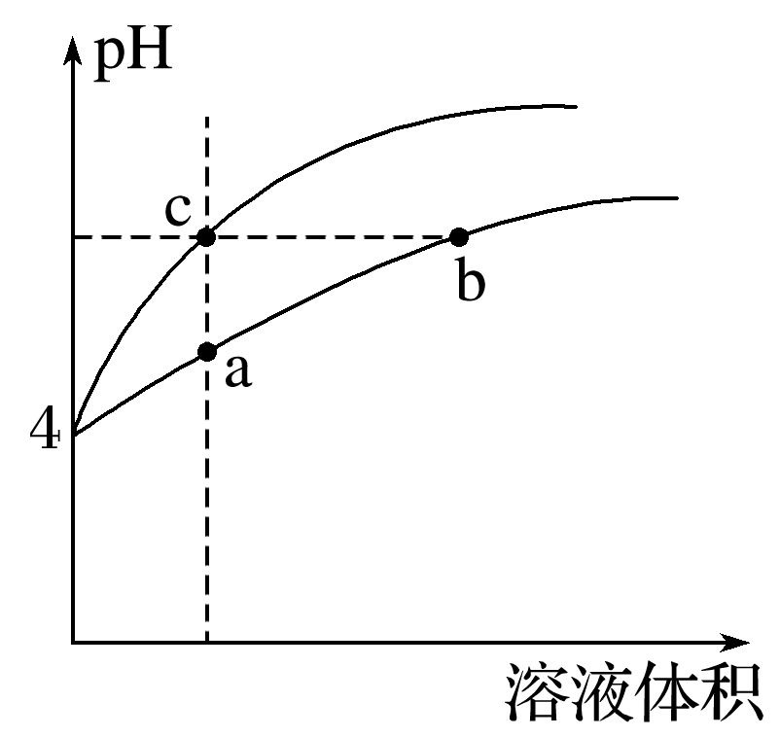
1
2
3
4
5
6
7
8
9
10
11
12
13
14
12.某温度下，体积和pH都相同的盐酸和氯化铵溶液加水稀释时的pH 变化曲线如图所示。下列判断正确的是( )
A.a、c两点溶液的导电能力相同
B.a、b、c三点溶液水的电离程度a>b>c
C.b点溶液中c(H＋)＋c(NH₃·H₂O)＝c(OH－)
D.用等浓度NaOH溶液和等体积b、c处溶液反应，消
耗NaOH溶液体积V_{b}＝V_{c}
解析答案

Slide 155
1
2
3
4
5
6
7
8
9
10
11
12
13
14
解析 依据HCl===H＋＋Cl－、 ，当溶液pH相同时，氯化铵的浓度远远大于HCl的浓度，加水稀释，盐酸中c(H＋)下降的快，所以上面的曲线为HCl，c点导电能力低，A选项错误；
c点抑制水的电离，a、b两点均促进水的电离，a点比b点浓度大，促进水的电离程度大，B选项正确；
D选项，b、c处pH相同，氯化铵浓度远远大于HCl浓度，V_{b}>V_{c}，错误。
答案 B

Slide 156
1
2
3
4
5
6
7
8
9
10
11
12
13
14
13.Ⅰ.现有常温下的六份溶液：
①0.01 mol· L^{－1} CH₃COOH溶液；
②0.01 mol· L^{－1} HCl溶液；
③pH＝12的氨水；
④pH＝12的NaOH溶液；
⑤0.01 mol· L^{－1} CH₃COOH溶液与pH＝12的氨水等体积混合后所得溶液；
⑥0.01 mol· L^{－1} HCl溶液与pH＝12的NaOH溶液等体积混合所得溶液。
(1)其中水的电离程度最大的是____________(填序号，下同)，水的电离程度相同的是____________。
解析答案

Slide 157
1
2
3
4
5
6
7
8
9
10
11
12
13
14
解析 酸和碱都会抑制水的电离，故只有⑥(NaCl溶液)对H₂O的电离无抑制作用。②③④对水的电离抑制程度相同。
答案 ⑥ ②③④

Slide 158
1
2
3
4
5
6
7
8
9
10
11
12
13
14
(2)若将②③混合后所得溶液的pH＝7，则消耗溶液的体积：②___③(填“＞”、“＜”或“＝”)。
解析 因pH＝12的氨水中c(NH₃·H₂O)＞0.01 mol· L^{－1}，故②③混合，欲使pH＝7，则需体积②＞③。
(3)将六份溶液同等稀释10倍后，溶液的pH：①__②，③__④，⑤___⑥(填“＞”、“＜”或“＝”)。
解析 稀释同样的倍数后，溶液的pH：①＞②；③＞④；⑤＞⑥。
＞
＞ ＞ ＞
解析答案

Slide 159
1
2
3
4
5
6
7
8
9
10
11
12
13
14
(4)将①④混合，若有c(CH₃COO－)＞c(H＋)，则混合溶液可能呈_____(填字母)。
A.酸性 B.碱性 C.中性
解析 由电荷守恒知：c(Na＋)＋c(H＋)＝c(CH₃COO－)＋c(OH－), 仅知道c(CH₃COO－)＞c(H＋)，无法比较c(H＋)与c(OH－)的相对大小，也就无法判断混合液的酸碱性，故选ABC。
ABC
解析答案

Slide 160
1
2
3
4
5
6
7
8
9
10
11
12
13
14
Ⅱ.下表中是不同温度下水的离子积的数据：
温度/℃ | 25 | t₁ | t₂
水的离子积 | 1×10^{－14} | a | 1×10^{－12}
试回答以下问题：
(1)若25<t₁<t₂，则a___(填“>”、“<”或“＝”)1×10^{－14}，作此判断的理由是________________________________________________。
>
温度升高，水的电离程度增大，离子积增大
解析 升高温度，促进水的电离，水的离子积常数增大。
解析答案

Slide 161
1
2
3
4
5
6
7
8
9
10
11
12
13
14
(2)25 ℃时，某Na₂SO₄溶液中 ＝5×10^{－4} mol·L^{－1}，取该溶液1 mL加水稀释至10 mL，则稀释后溶液中c(Na＋)∶c(OH－)＝________。
1 000∶1
解析答案

Slide 162
1
2
3
4
5
6
7
8
9
10
11
12
13
14
(3)在t₂温度下测得某溶液pH＝7，该溶液显___(填“酸”、“碱”或“中”)性。将此温度下pH＝11的NaOH溶液a L与pH＝1的H₂SO₄溶液b L混合。
①若所得混合液呈中性，则a∶b＝____。
解析 t₂温度下，pH＝6的溶液呈中性，则pH＝7的溶液显碱性。
若所得混合液呈中性，即n(H＋)＝n(OH－)，1×10^{－1} mol·L^{－1}×b L＝
碱
1∶1
mol·L^{－1}×a L，则a∶b＝1∶1。
解析答案

Slide 163
1
2
3
4
5
6
7
8
9
10
11
12
13
14
②若所得混合液pH＝2，则a∶b＝_____。
9∶11
解析答案

Slide 164
1
2
3
4
5
6
7
8
9
10
11
12
13
14
14.草酸合铁(Ⅲ)酸钾晶体K_{x}[Fe_{y}(C₂O₄)_{z}]·nH₂O可用于摄影和蓝色印刷。为确定其组成，某化学兴趣小组在没有氧气干扰下进行如下实验：
实验Ⅰ.草酸根含量的测定
称取0.982 0 g样品放入锥形瓶中，加入适量稀硫酸和一定量水，加热至343～358 K，用0.200 0 mol·L^{－1} KMnO₄溶液滴定，滴定过程中草酸根离子转变成CO₂逸出反应容器，KMnO₄转变成Mn^{2＋}。达到滴定终点时，共消耗KMnO₄溶液12.00 mL。

Slide 165
1
2
3
4
5
6
7
8
9
10
11
12
13
14
实验Ⅱ.铁含量的测定
将上述滴定过草酸根的保留液充分加热，使淡紫红色消失。冷却后，调节溶液pH并加入过量的KI固体，充分反应后调节pH至7左右，滴入几滴淀粉溶液作指示剂，用0.2500 mol·L^{－1} Na₂S₂O₃标准溶液滴定至终点，共消耗Na₂S₂O₃溶液8.00 mL。(已知：实验Ⅱ中涉及的部分离子方程式为
请根据上述实验回答下列问题
(1)实验Ⅰ在滴定过程中反应的离子方程式为______________________
_________________________。
＋5H₂C₂O₄＋6H＋
===2Mn^{2＋}＋8H₂O＋10CO₂↑
答案

Slide 166
1
2
3
4
5
6
7
8
9
10
11
12
13
14
(2) 在酸性条件下，加热能分解为O₂，同时生成Mn^{2＋}。若实验Ⅱ中没有对实验Ⅰ的保留液进行充分加热，则测定的Fe^{3＋}的含量将会 ____(填“偏高”、“偏低” 或“不变”)。
(3)实验Ⅱ用淀粉溶液作指示剂，则滴定终点观察到的现象为__________
________________________________________________________。
偏高
滴下最后一
滴Na₂S₂O₃标准溶液，溶液由蓝色变成无色，且半分钟内不变色
答案

Slide 167
1
2
3
4
5
6
7
8
9
10
11
12
13
14
(4)通过计算确定样品晶体的组成(写出计算过程)。
答案
返回

Slide 168
1
2
3
4
5
6
7
8
9
10
11
12
13
14

Slide 169
1
2
3
4
5
6
7
8
9
10
11
12
13
14
n(Fe^{3＋})＝2×10^{－3}mol
根据电荷守恒：n(K＋)＝6×10^{－3} mol
根据质量守恒：m(H₂O)＝0.982 0－39×6×10^{－3}－56×2×10^{－3}－88×6×10^{－3}＝0.108 (g)
n(H₂O)＝6×10^{－3} mol
返回

Slide 170
本课结束
www.91taoke.com
更多精彩内容请登录：

